Slide 1
Исм-технологии

Slide 2
Исм-технологии
это:
Инжиниринг
Снабжение
Машиностроение

Slide 3
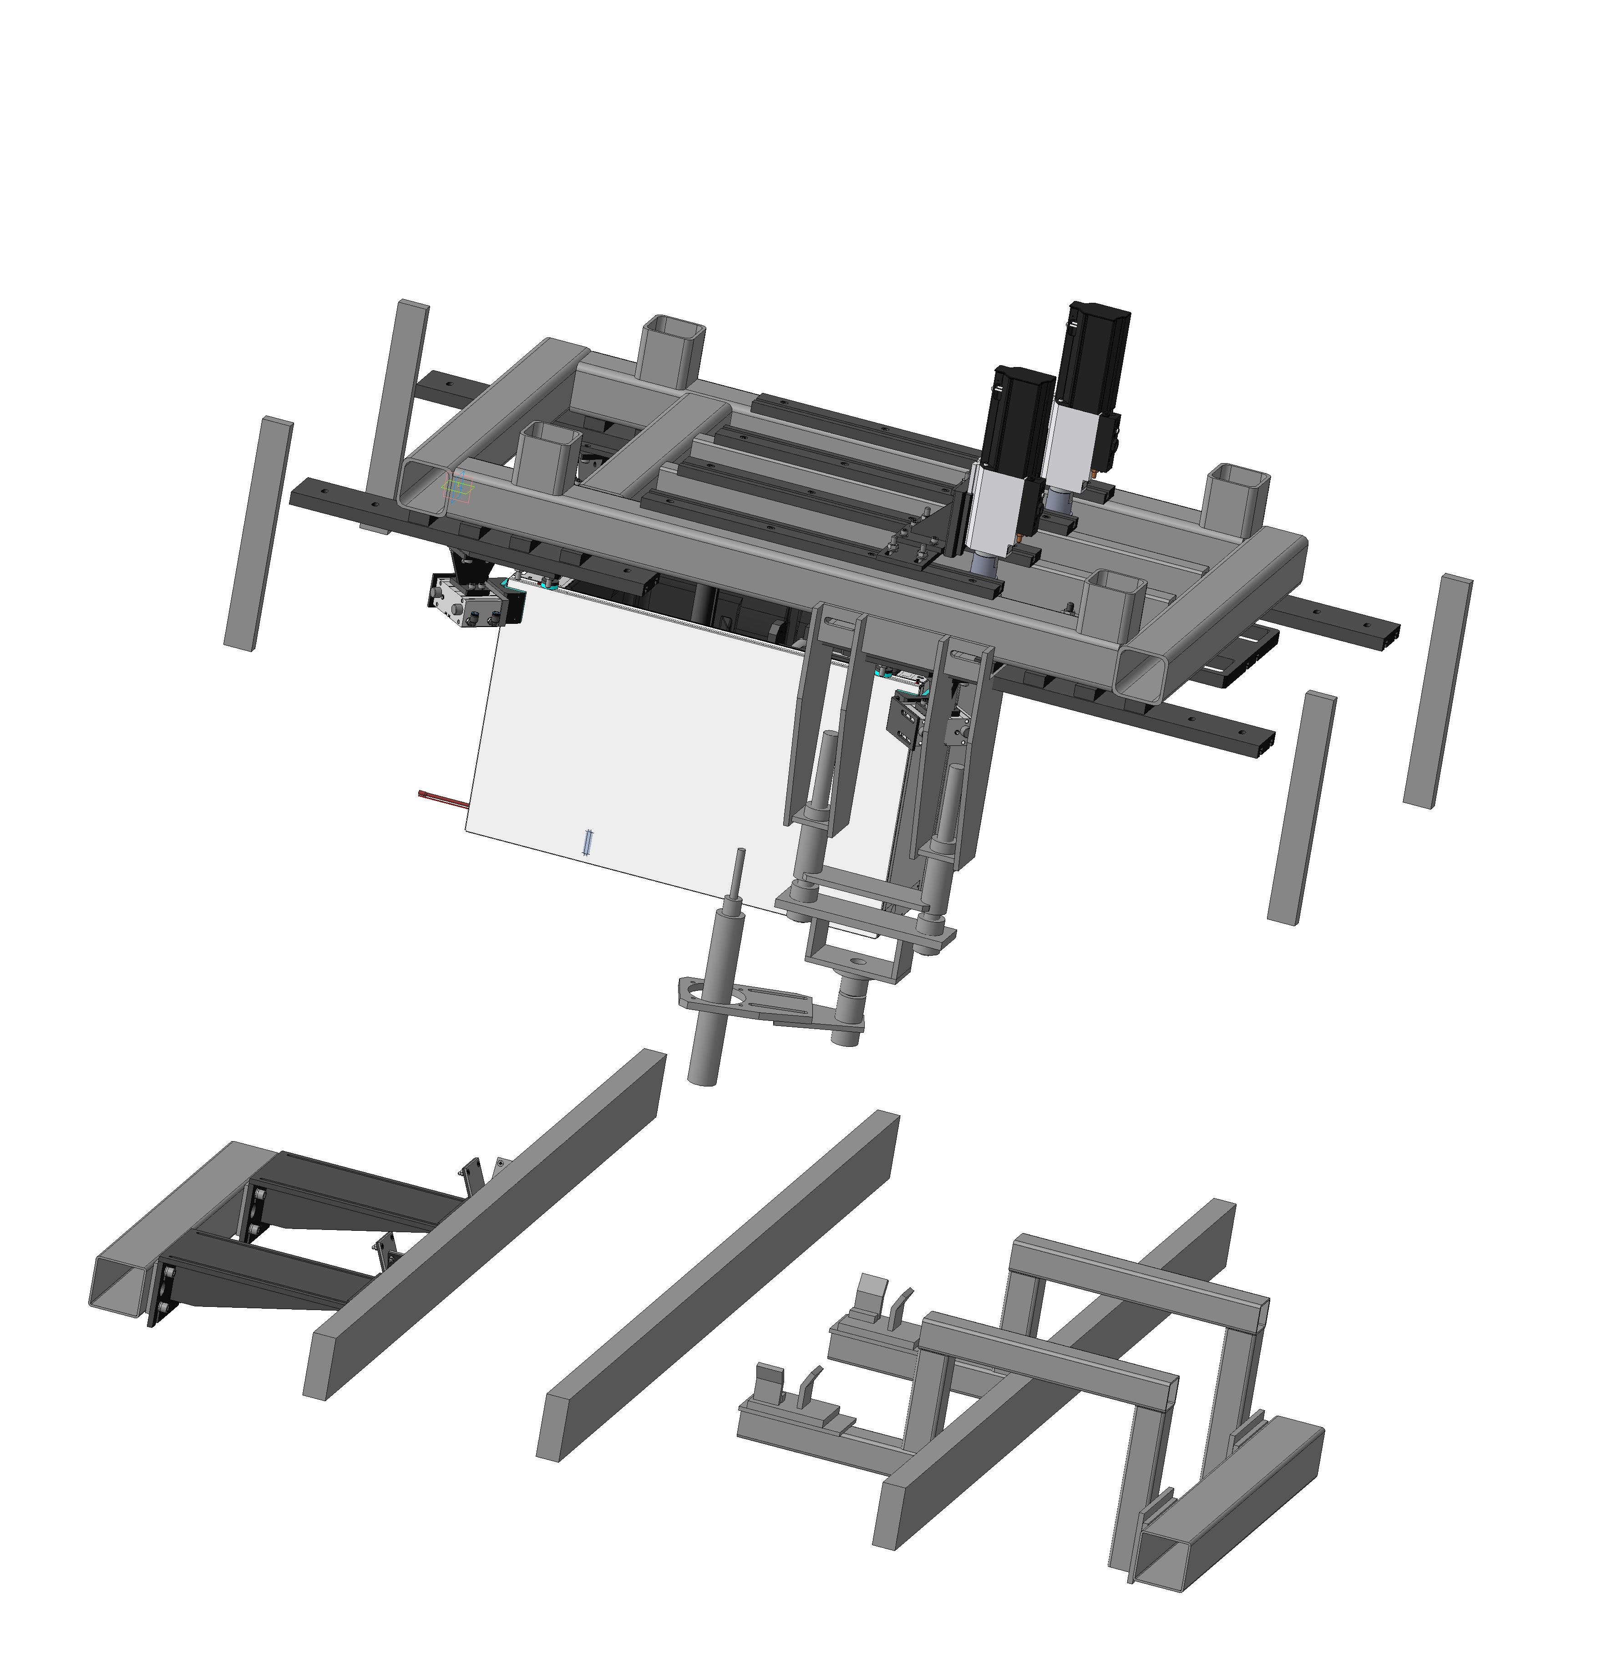
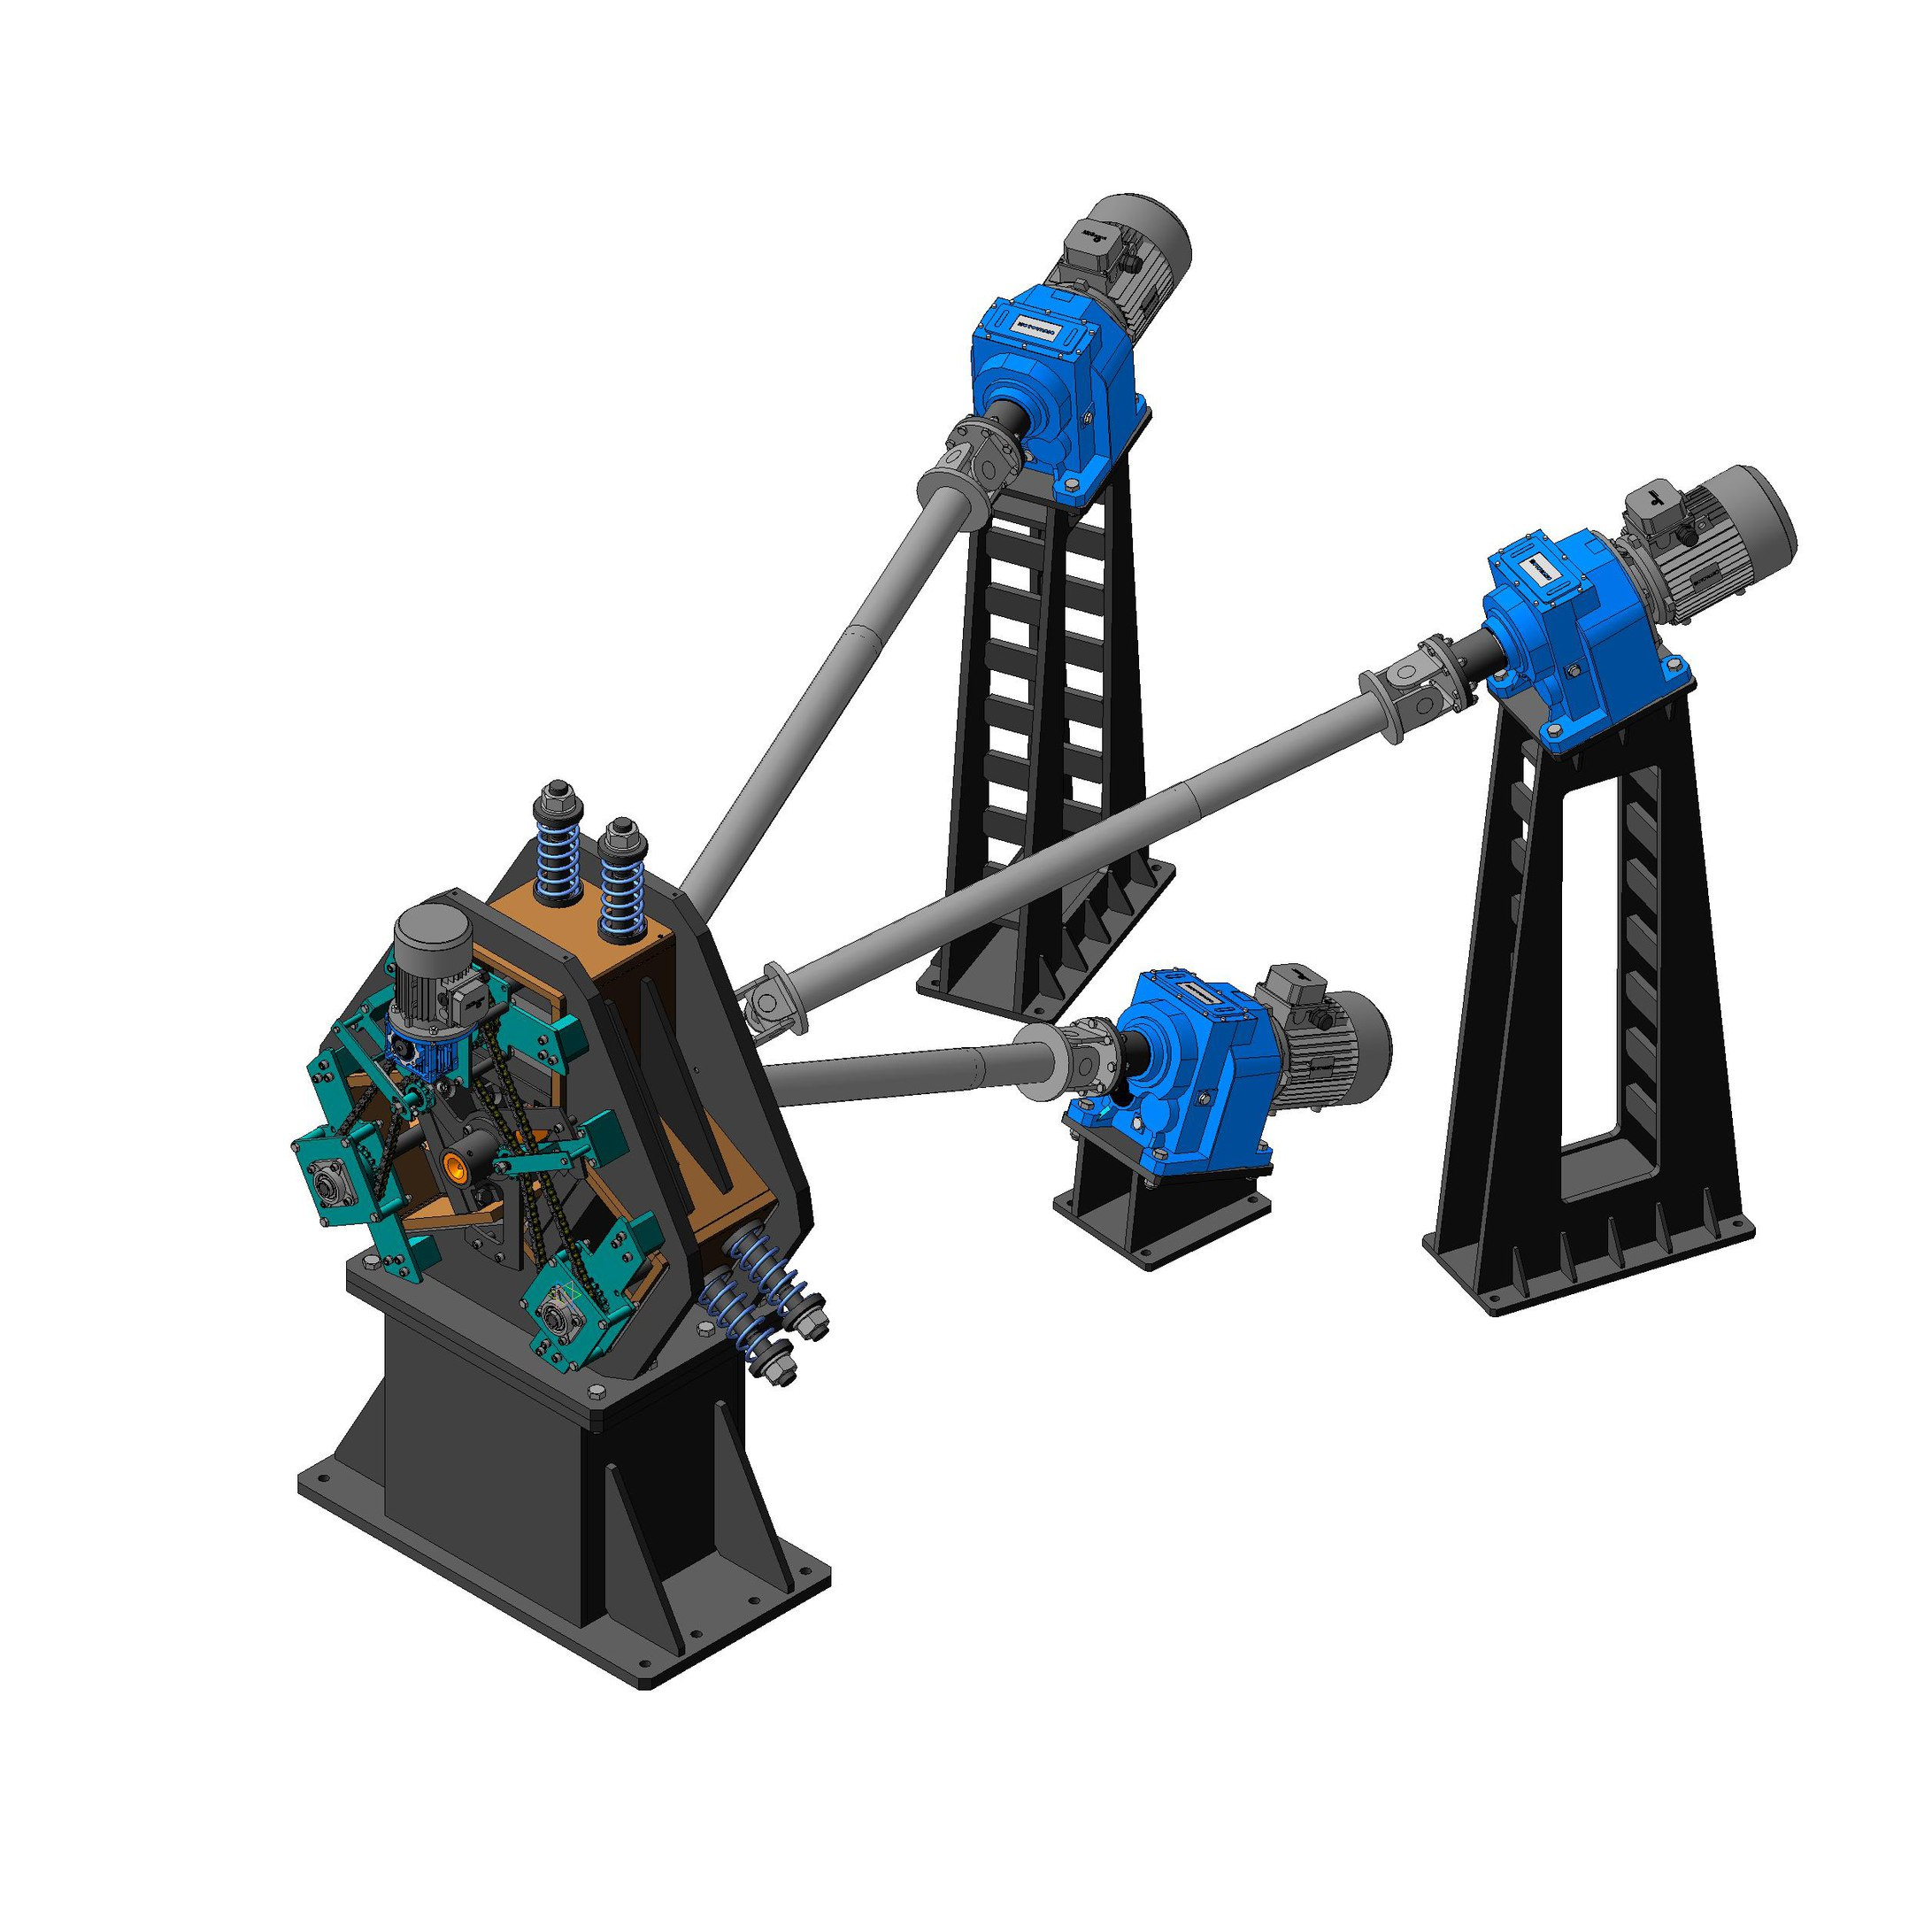
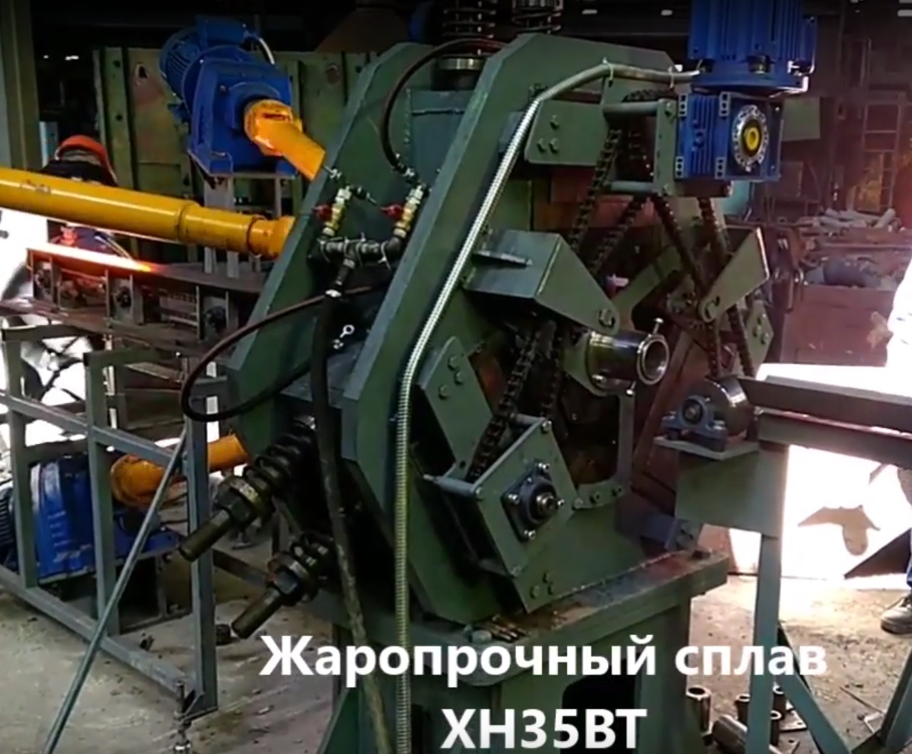
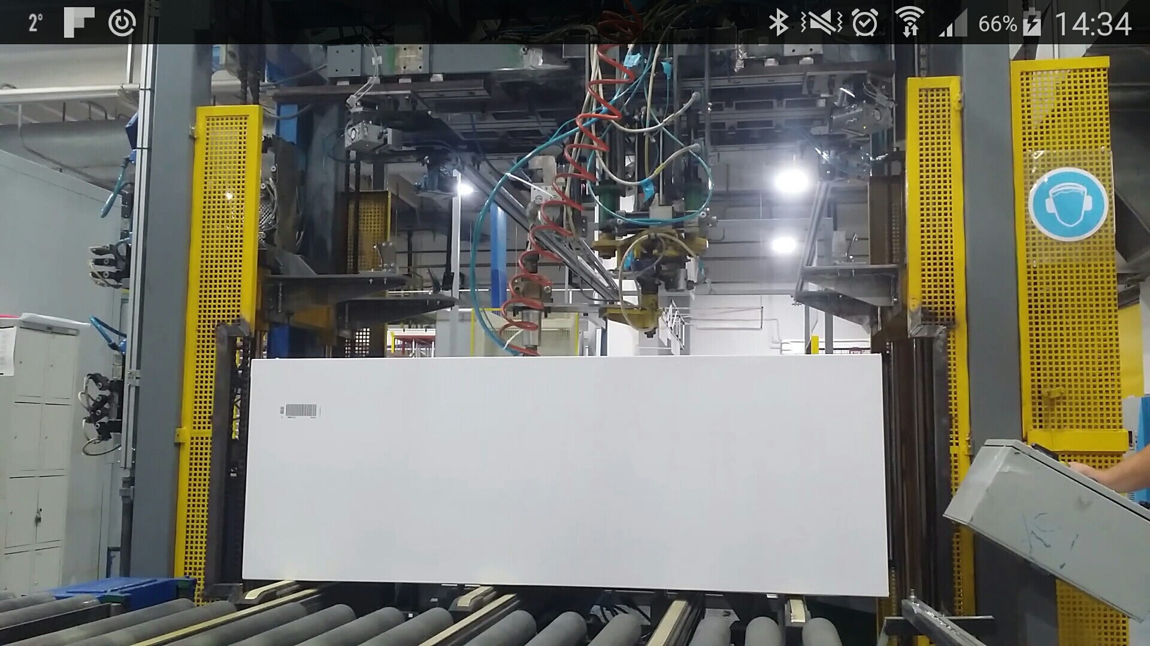
инжиниринг
Одно из направлений деятельности нашей компании – это разработка и сопровождение проектов специализированных под нужды заказчика

Slide 4
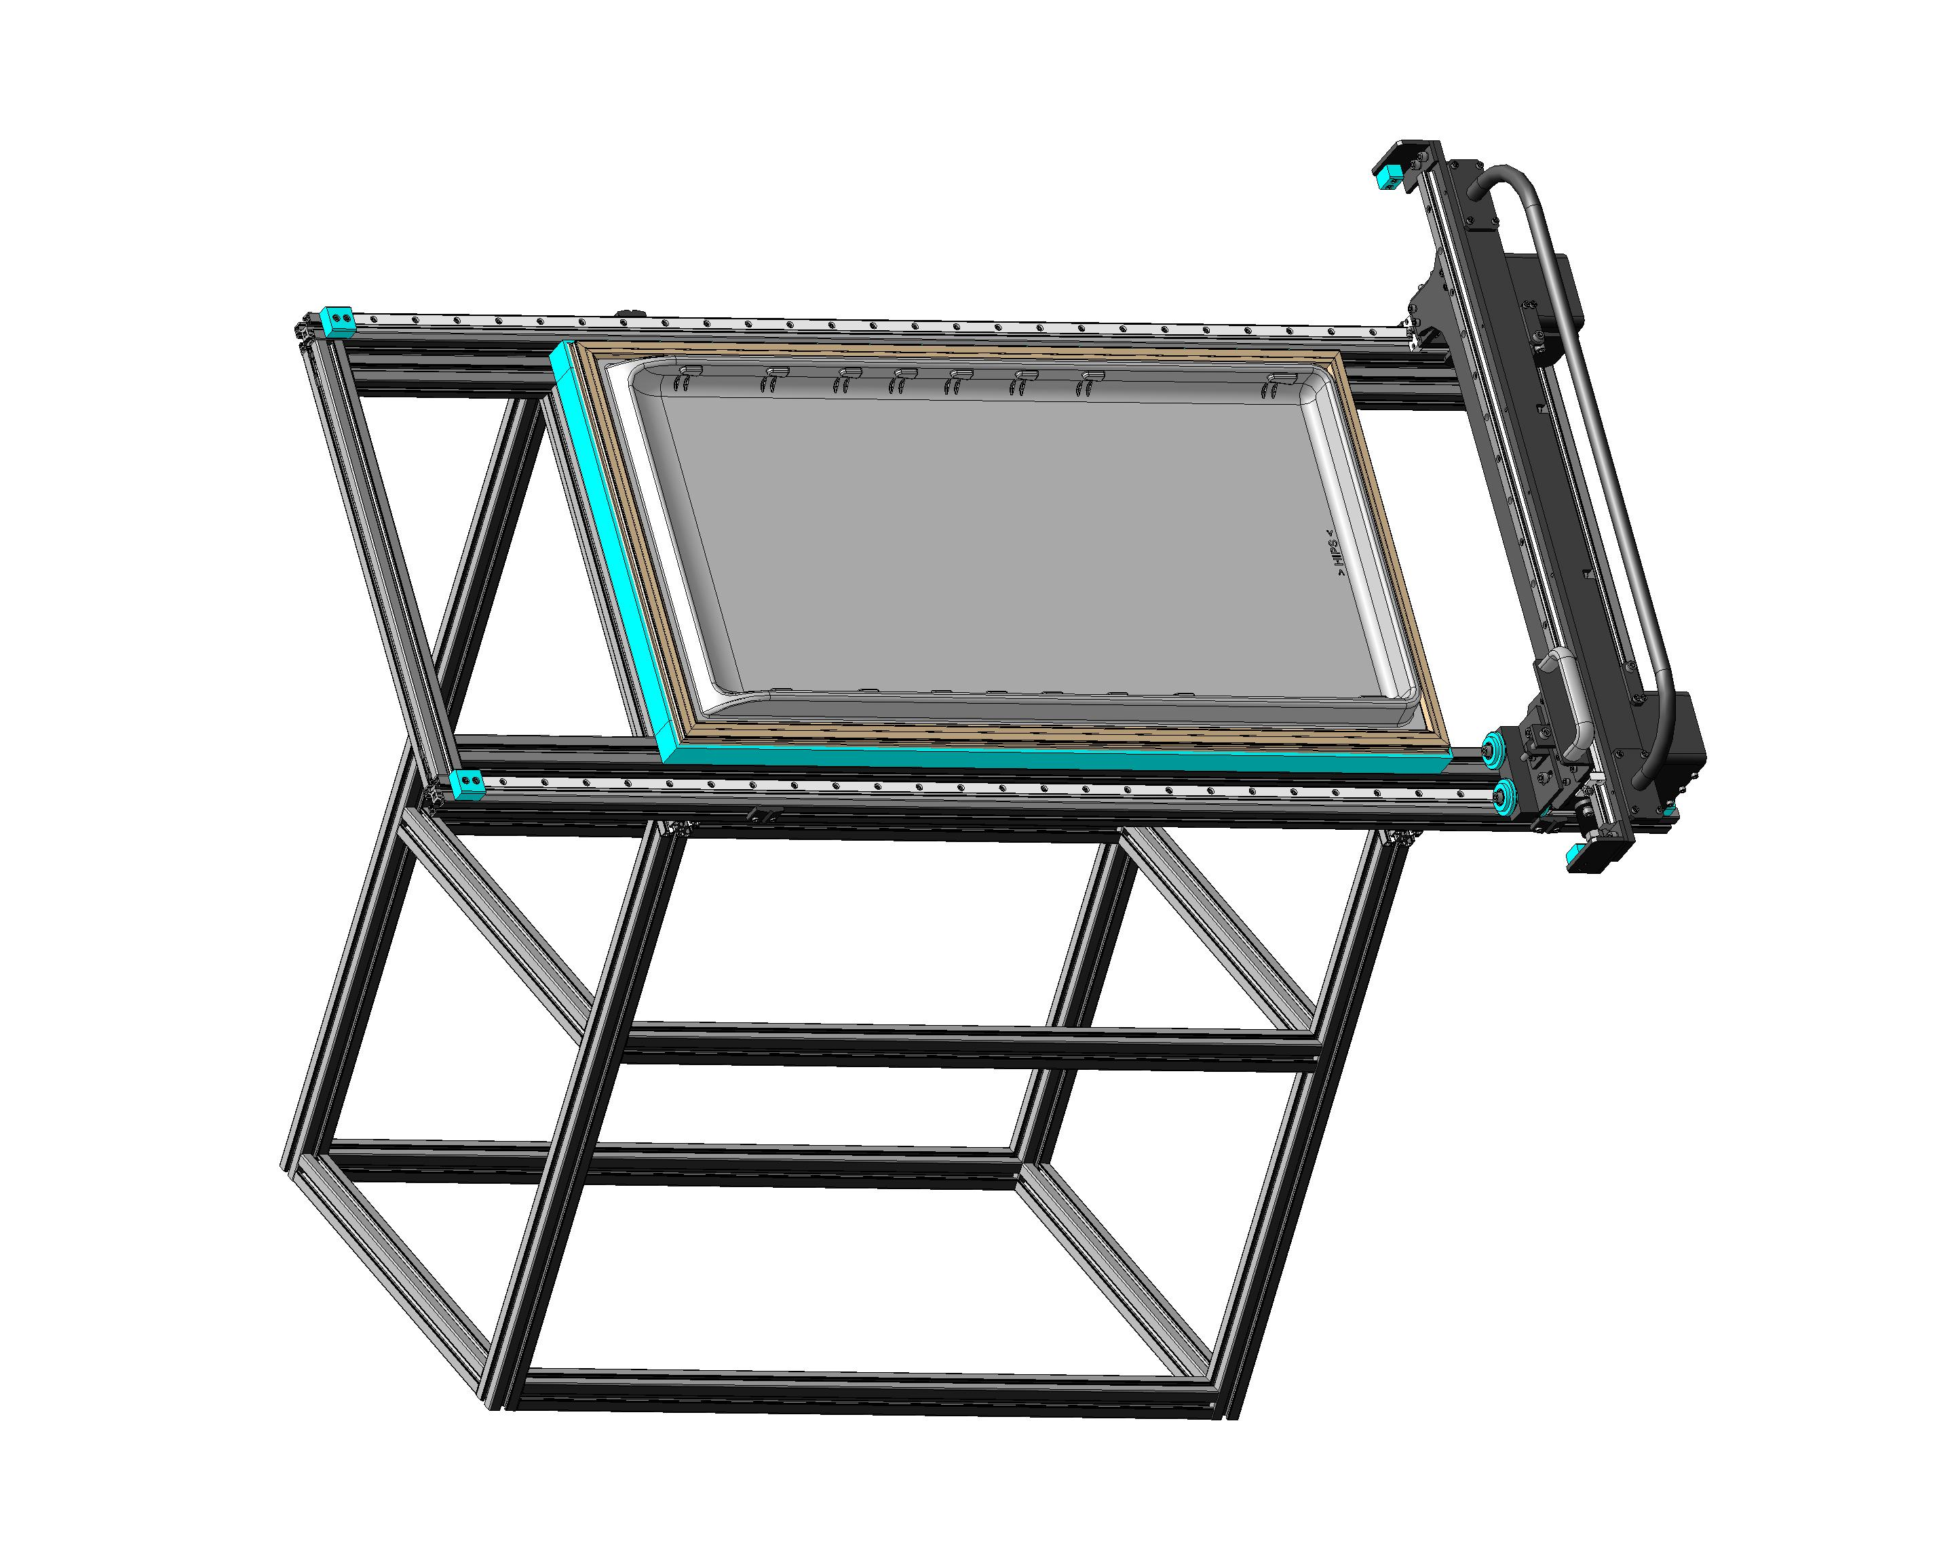
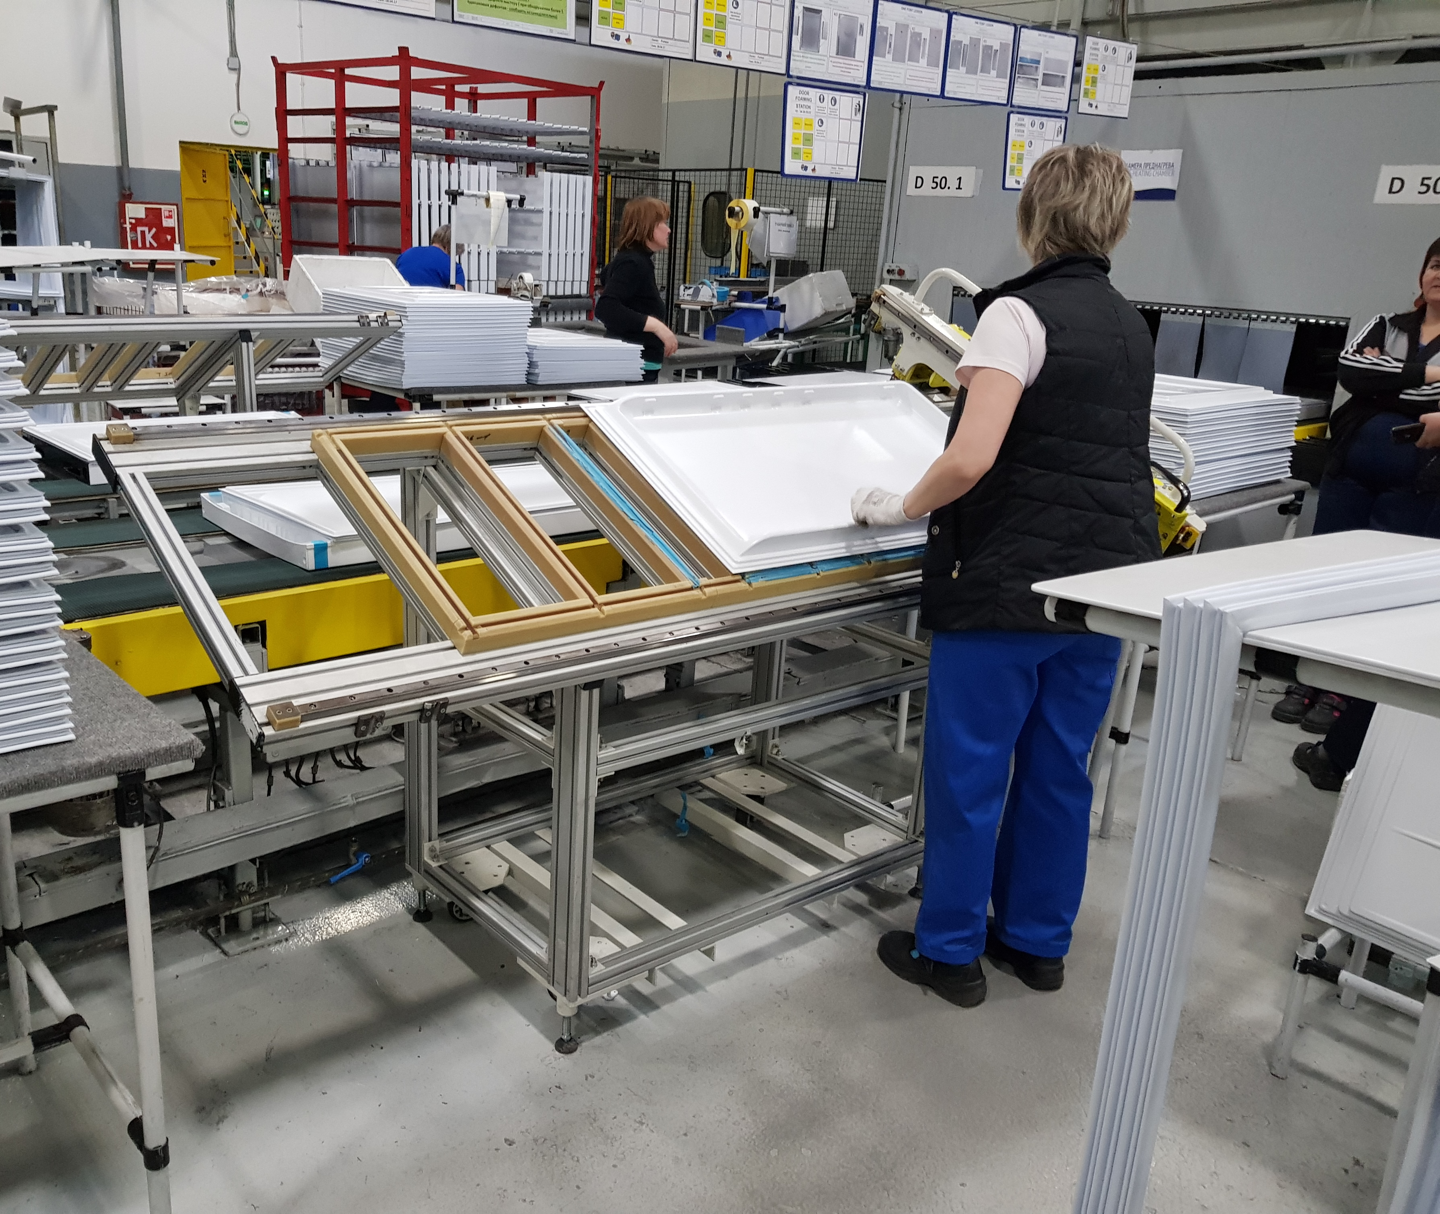
Реализованные проекты
Заказчик: производитель холодильников и стиральных машин в Черноземье.
Стадии: Проектирование – изготовление
– внедрение.
Наименование: «Пресс для уплотнения контрдверей»
Срок реализации: 8 недель
Реализация проекта позволила снизить трудоёмкость операции и возможность
появление брака, а так же повысить производительность труда.

Slide 5
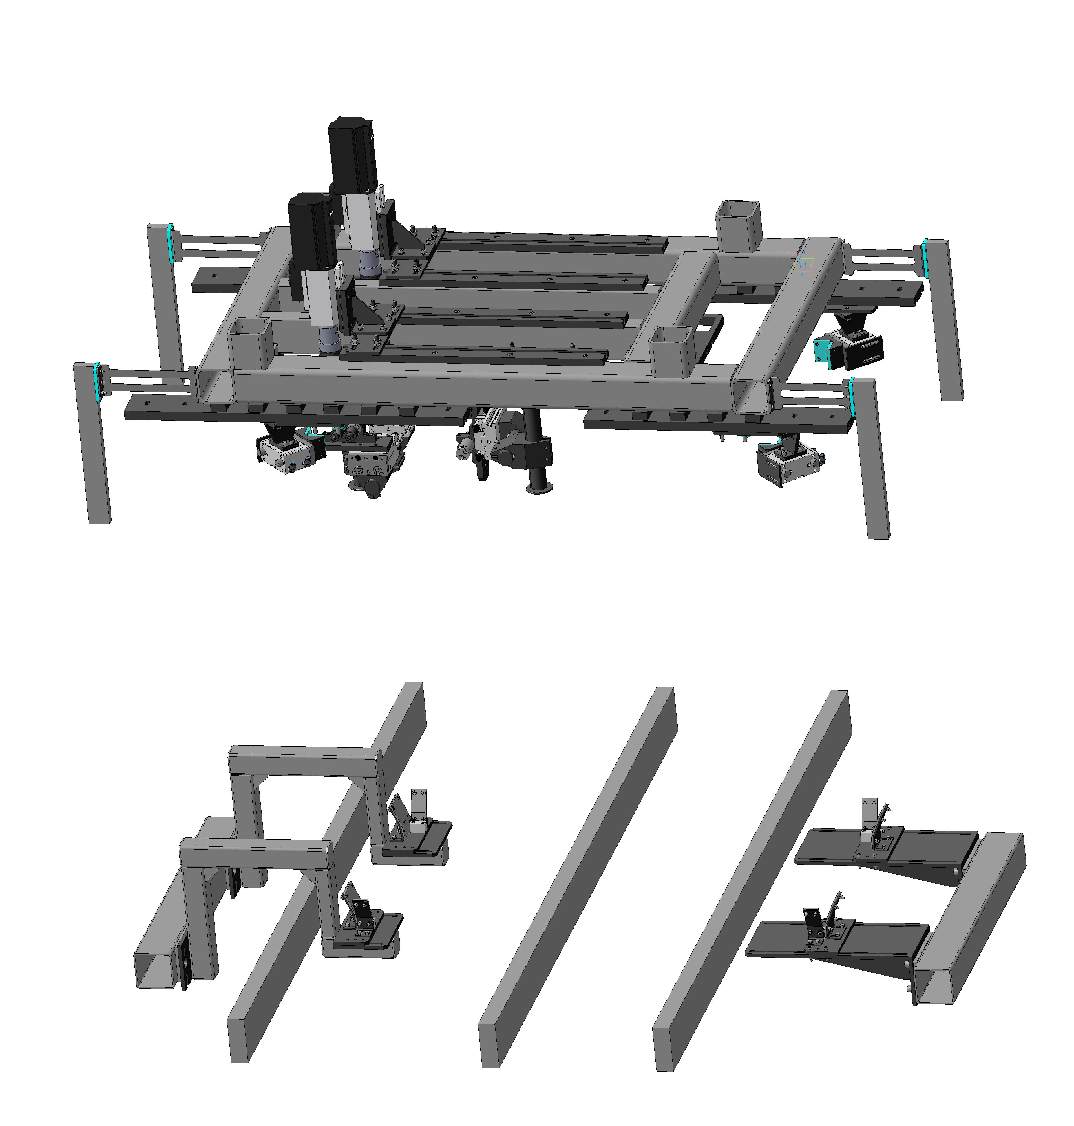
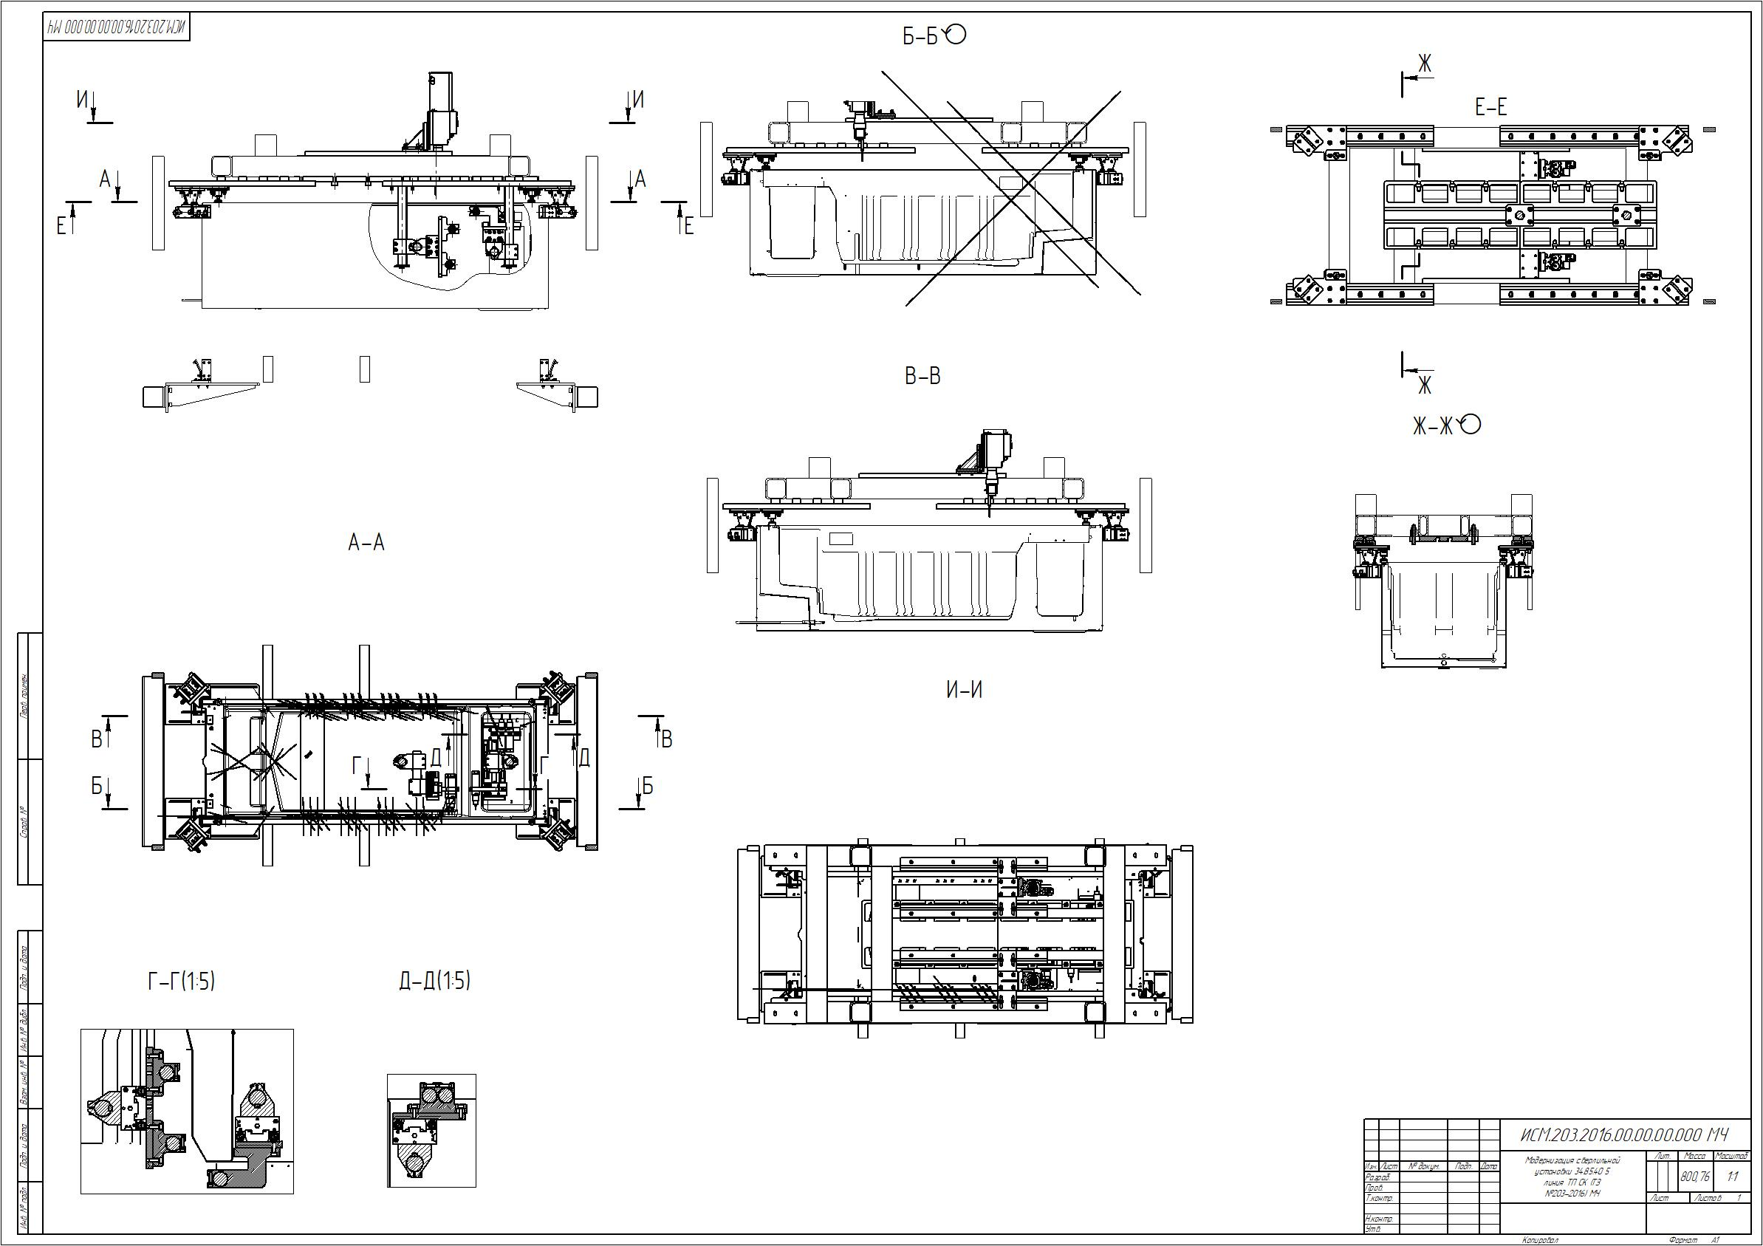
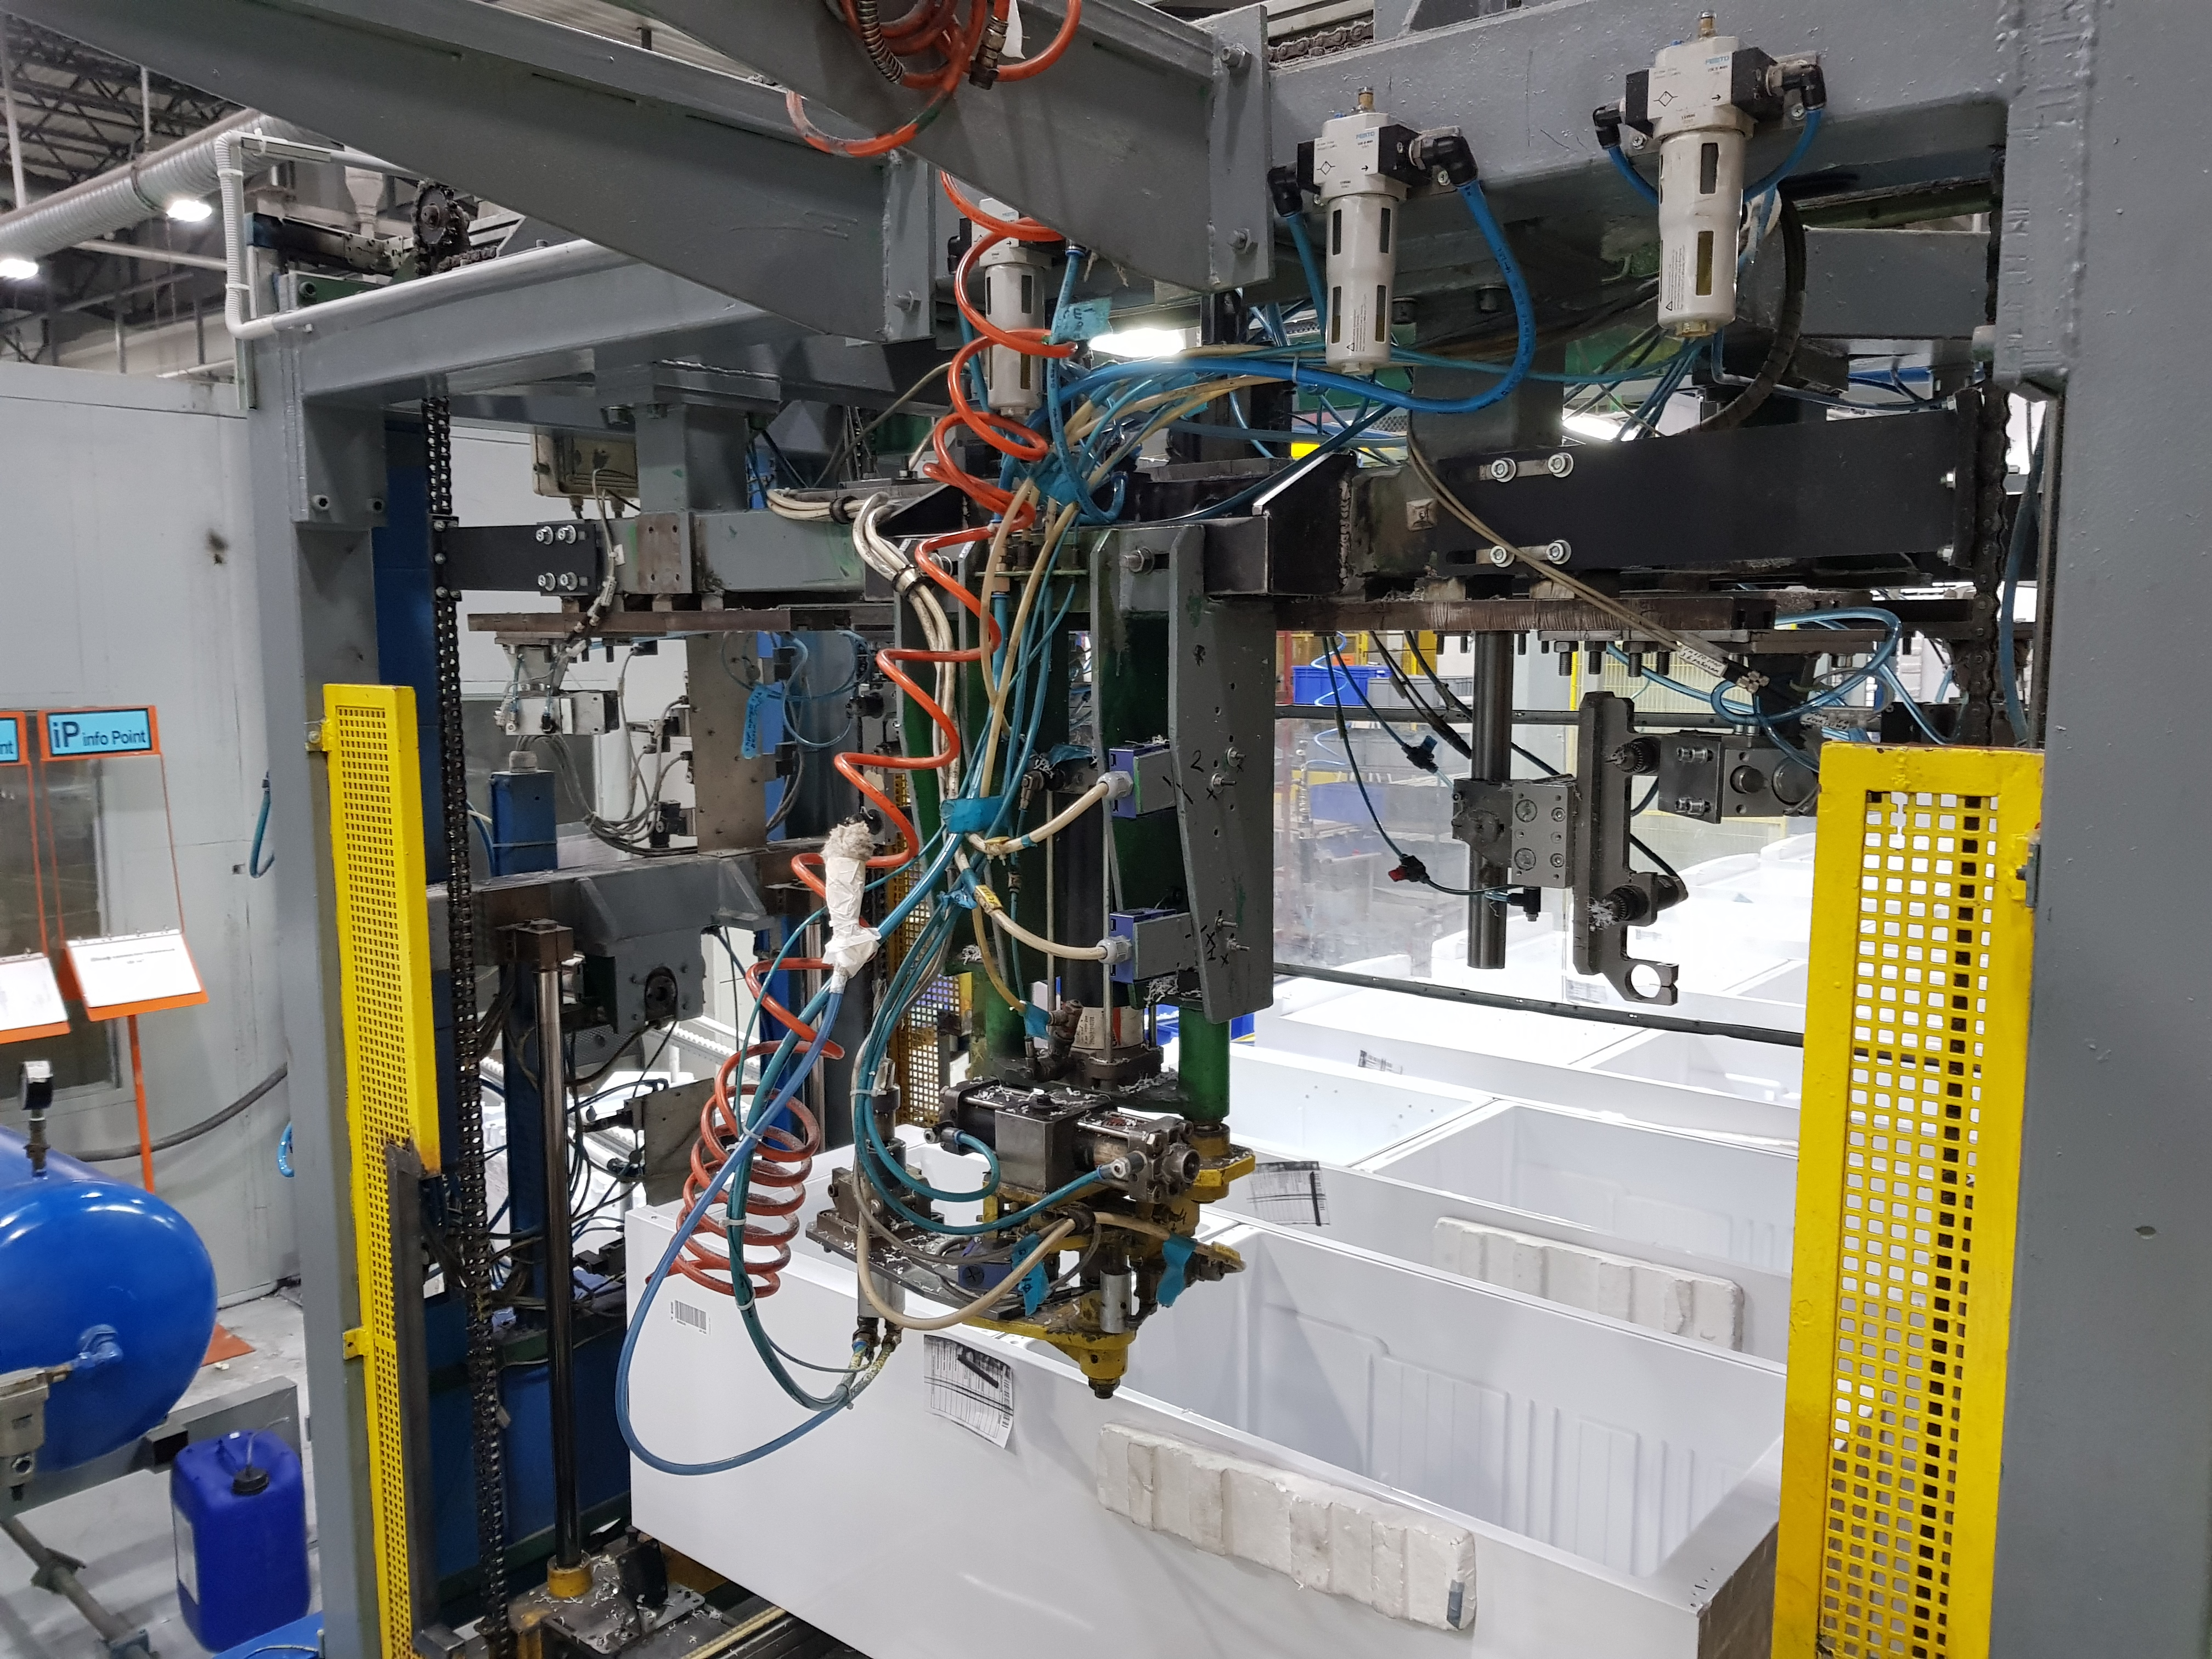
Реализованные проекты
Заказчик: производитель холодильников и стиральных машин в Черноземье.
Стадии: Проектирование – изготовление
– внедрение.
Наименование: «Модернизация сверлильной установки 5 линии»
Срок реализации: 6 недель
Реализация проекта позволила производить сверление 9-ти
типоразмеров холодильных шкафов, вместо 3-х изначально.

Slide 6
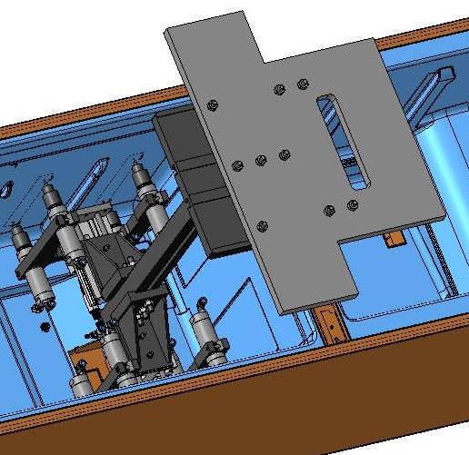
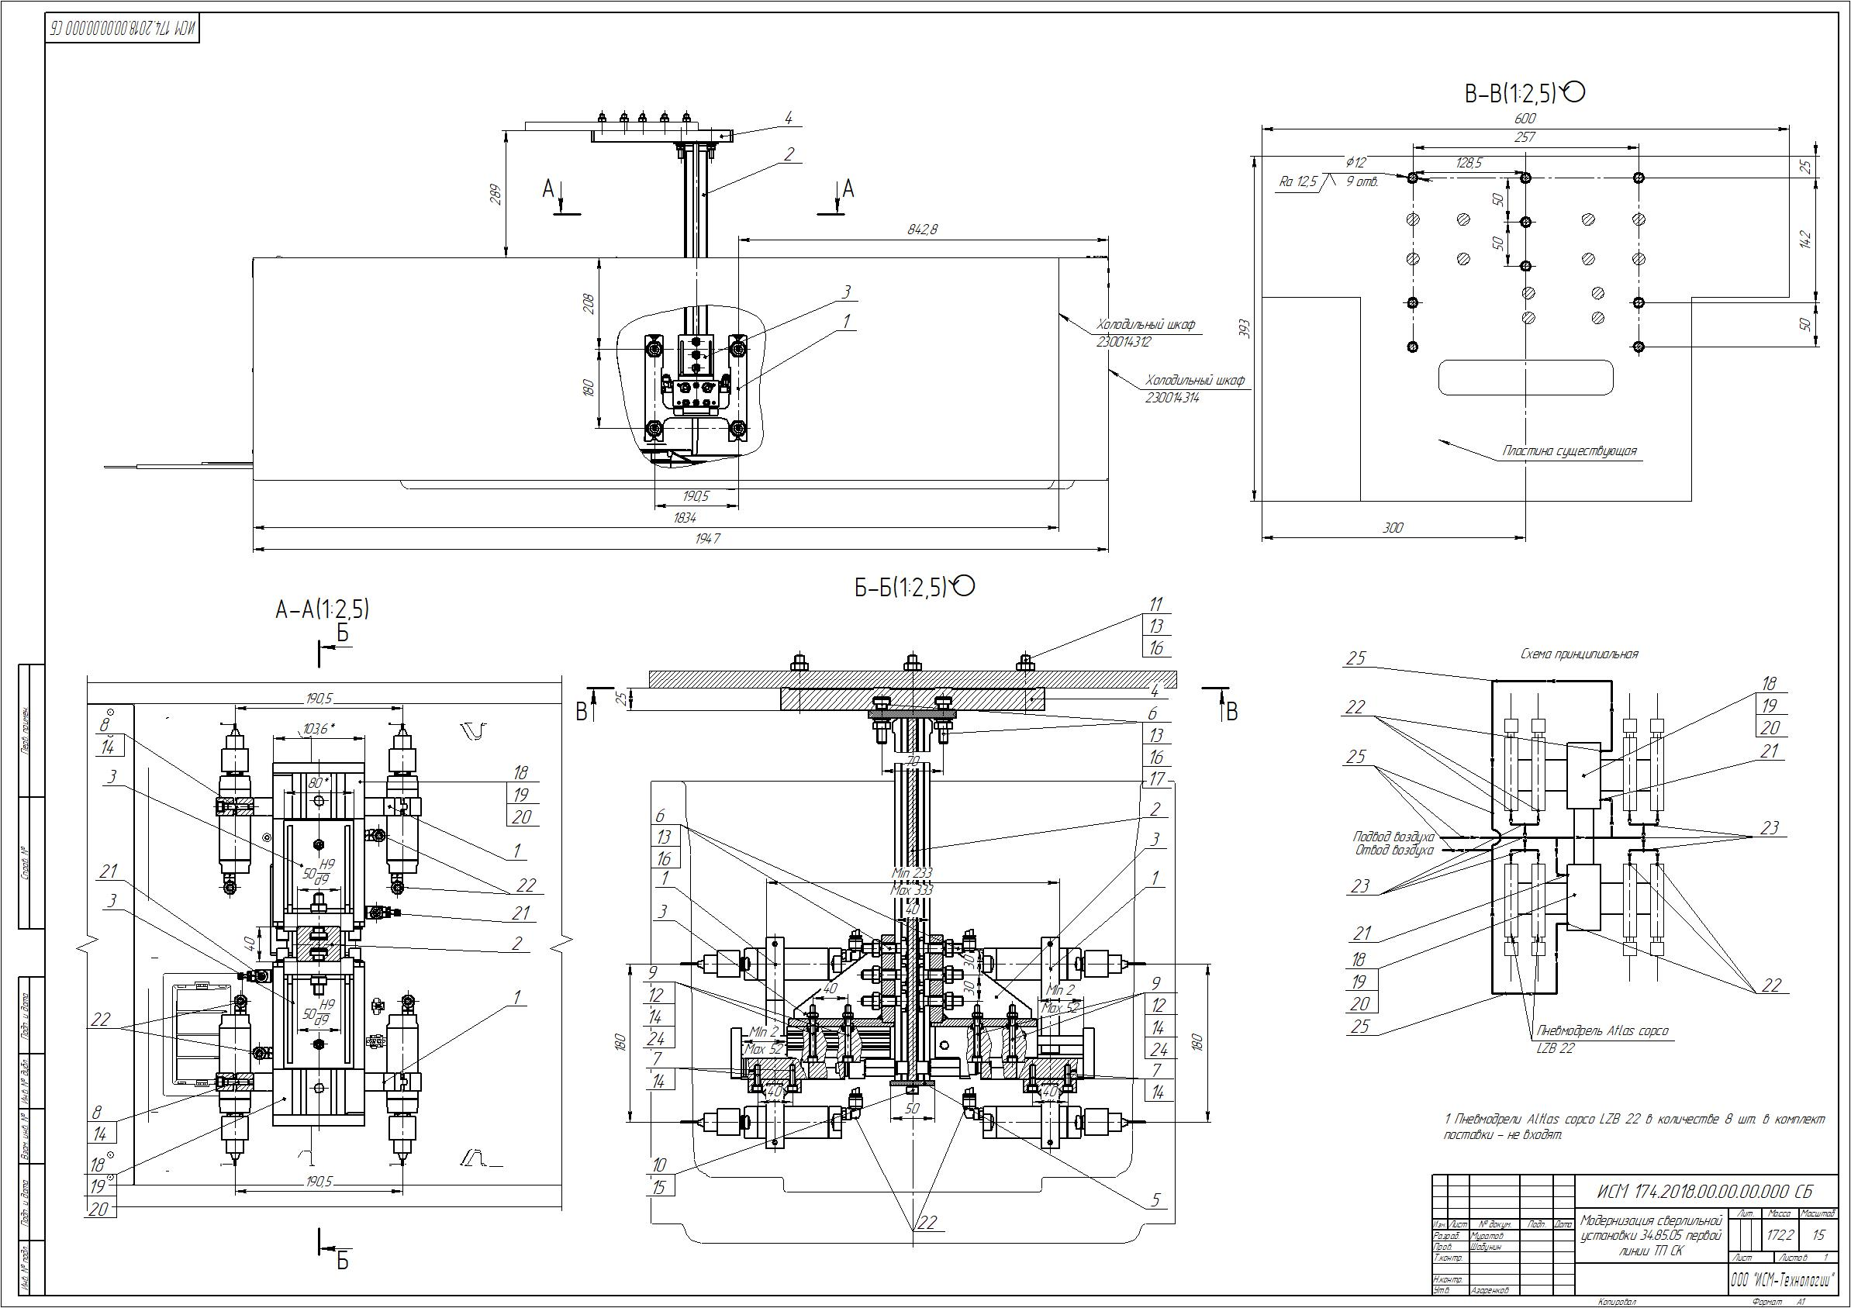
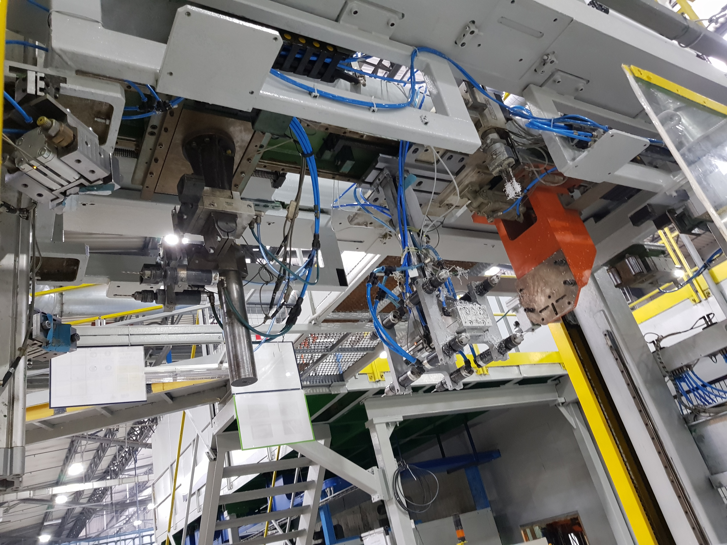
Реализованные проекты
Заказчик: производитель холодильников и стиральных машин в Черноземье.
Стадии: Проектирование – изготовление
– внедрение.
Наименование: «модернизации сверлильной 1-ой линии»
Срок реализации: 3 недели
Реализация проекта позволила автоматизировать операцию в плане
сверления 8-ми отверстий, выполняемую ранее в ручную

Slide 7
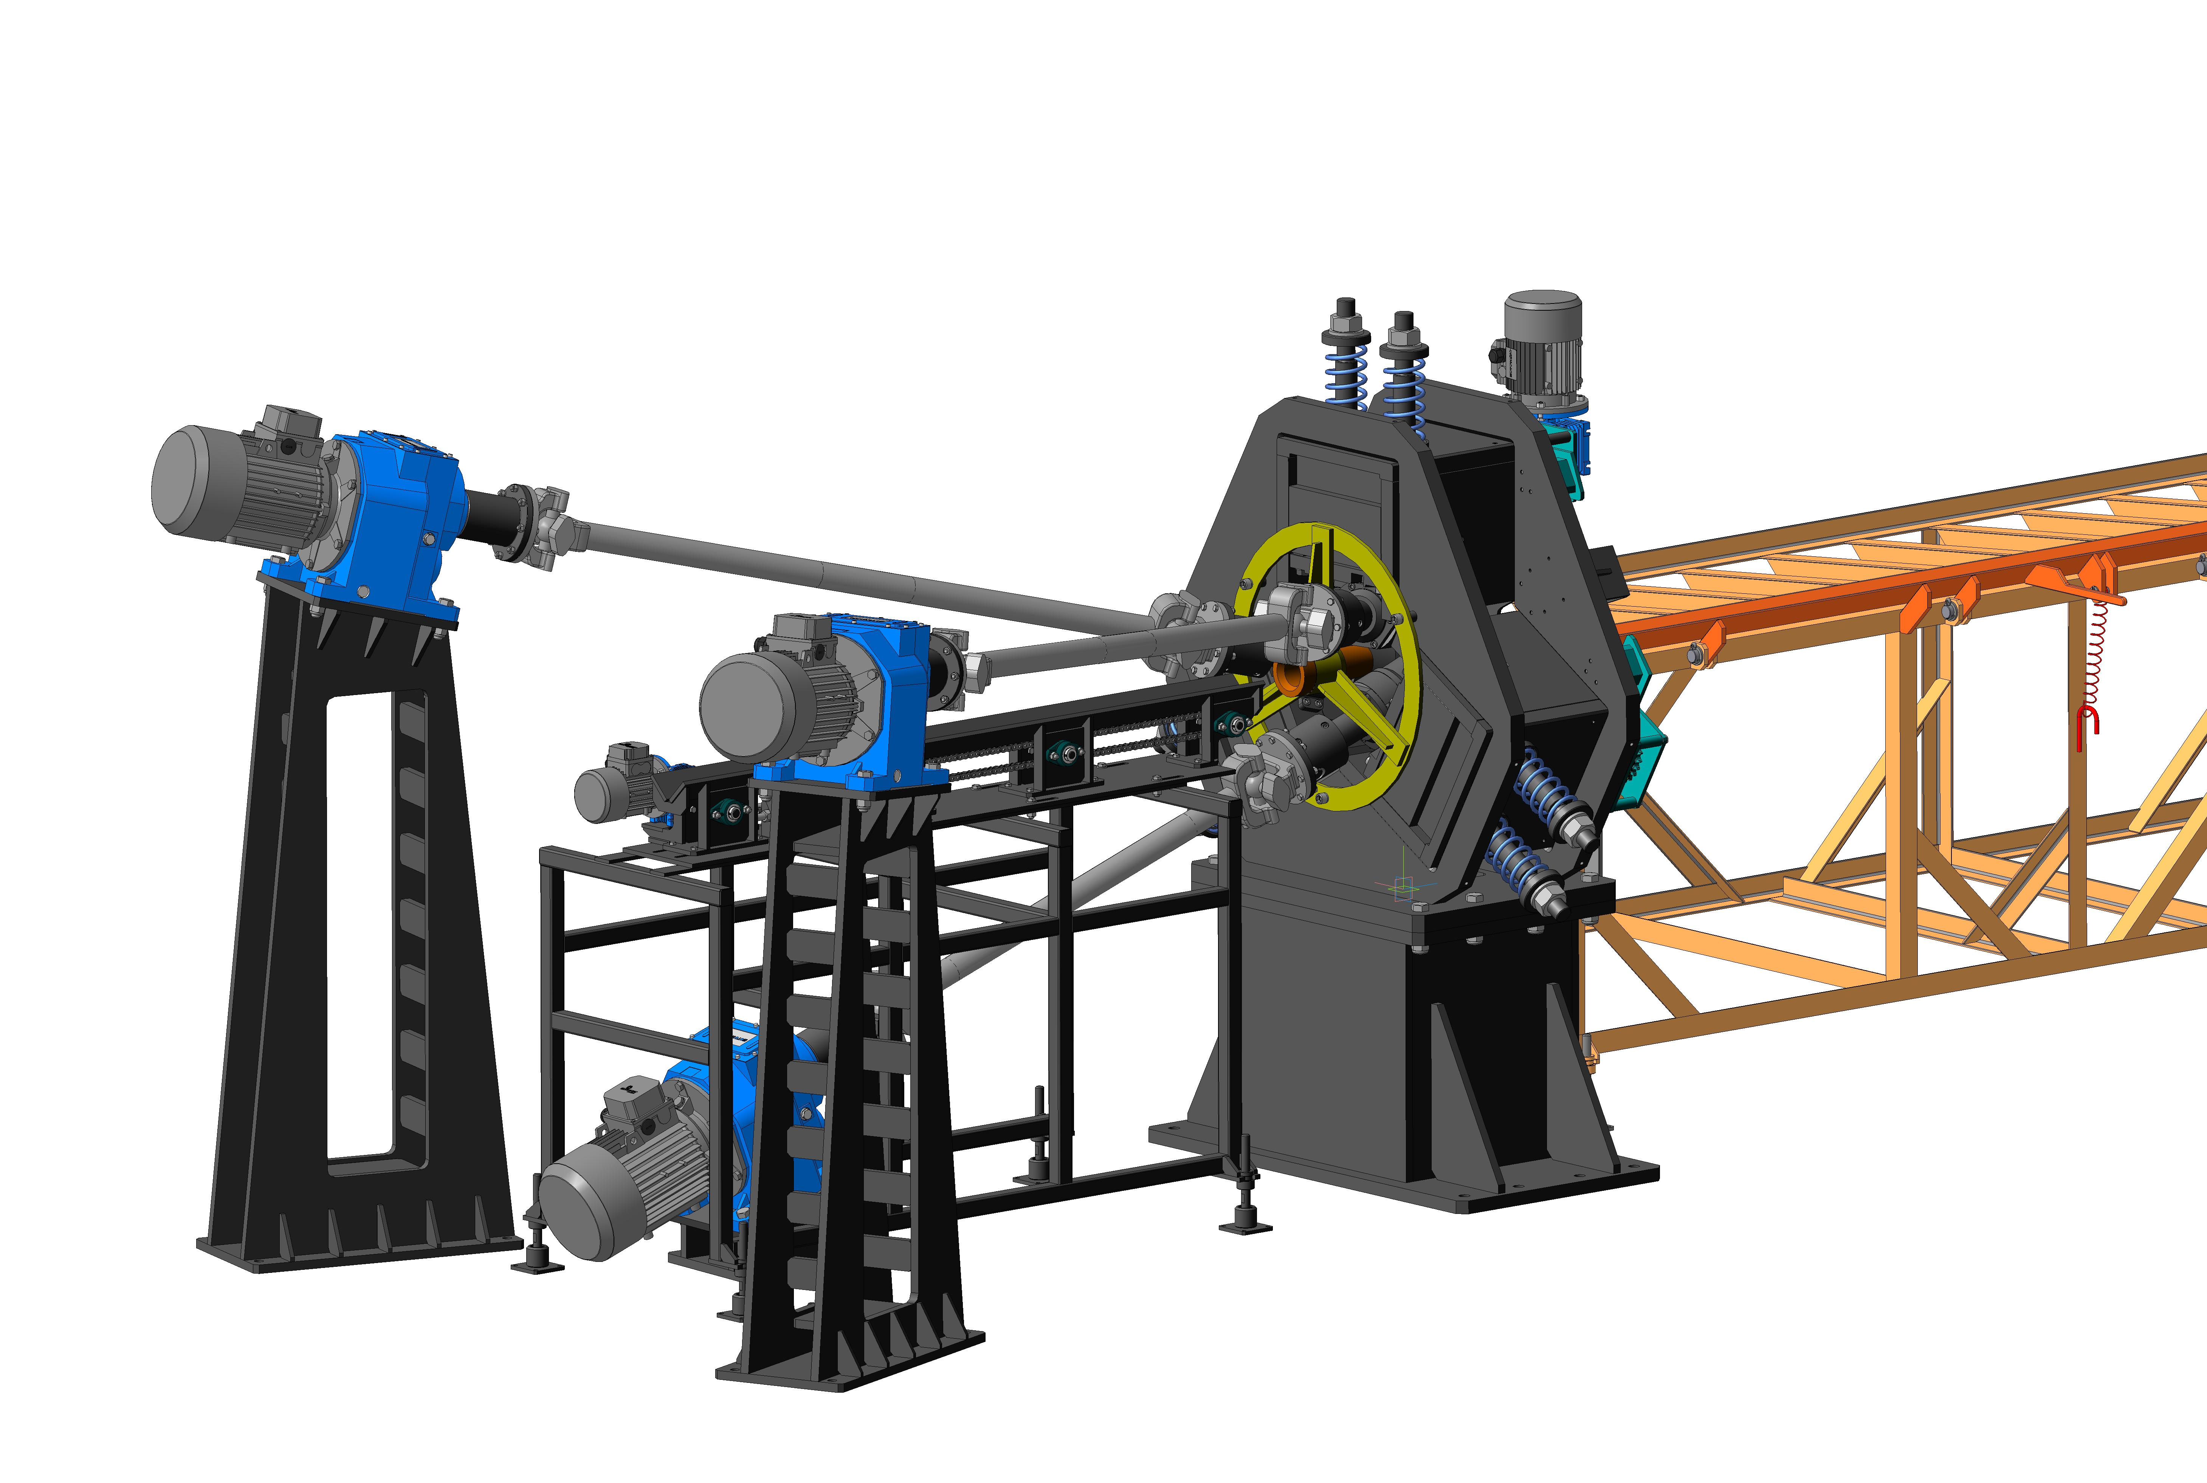
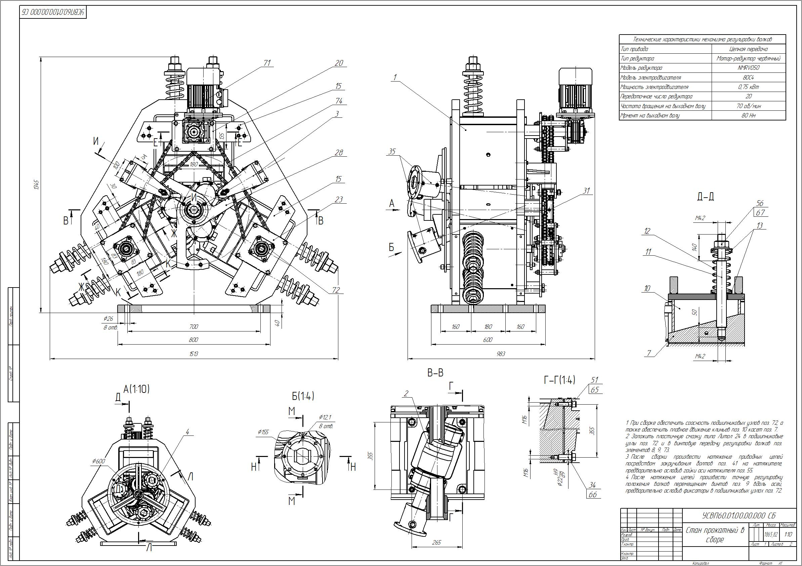
Реализованные проекты
Наименование: «Универсальный стан винтовой прокатки»
Срок реализации: 12 недель
Заказчик: ООО «НЗНЗ» .
Стадии: Проектирование – внедрение.
Реализация проекта позволила разработать технологичную конструкцию стана
производства сортового круглого проката из не кондиции и отходов круга.

Slide 8
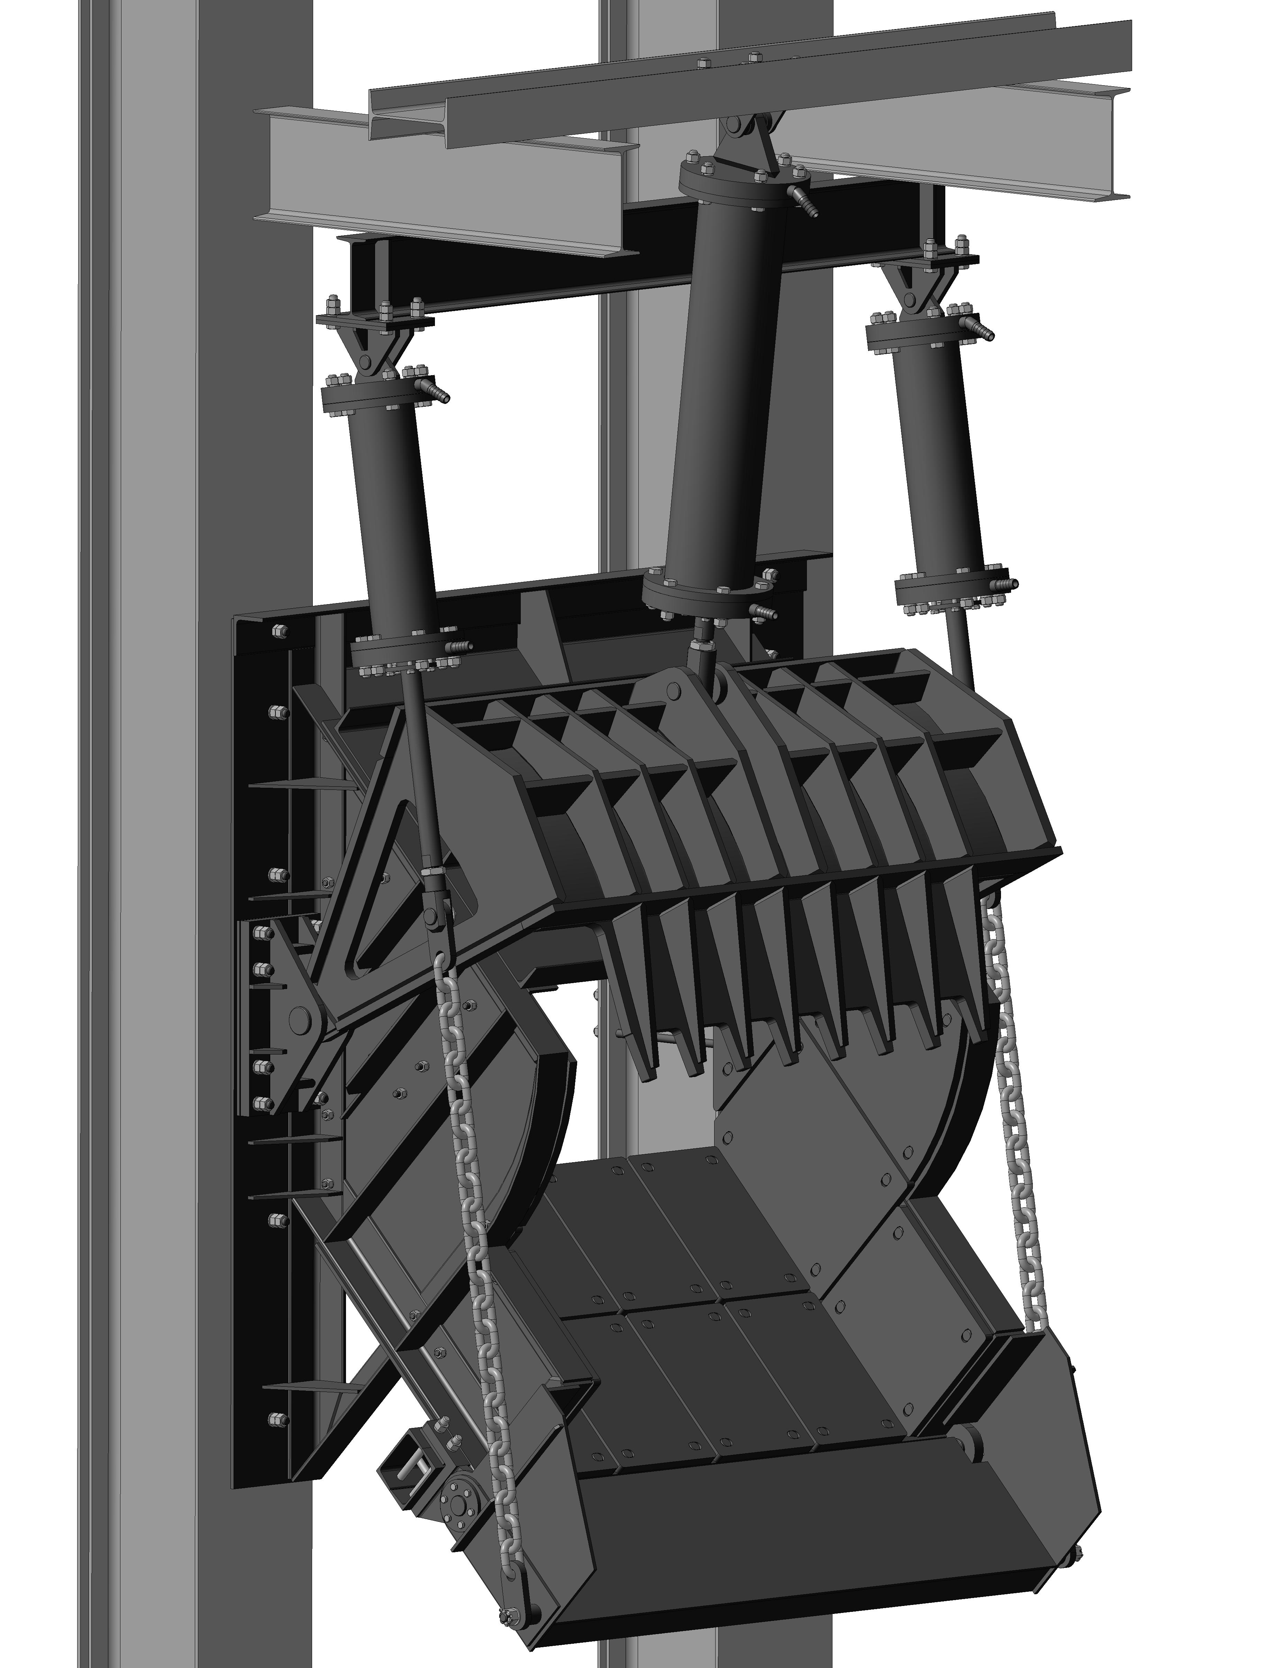
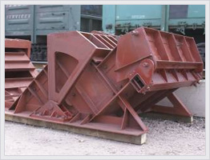
Реализованные проекты
Заказчик: ООО «ЛОЭЗ» .
Стадии: Проектирование.
Наименование: «Устройство люковое»
Срок реализации: 8 недель
Реализация позволила разработать проект устройства, предназначено для погрузки
горной массы в вагонетки, перемещаемые электровозами по откаточным горизонтам рудника

Slide 9
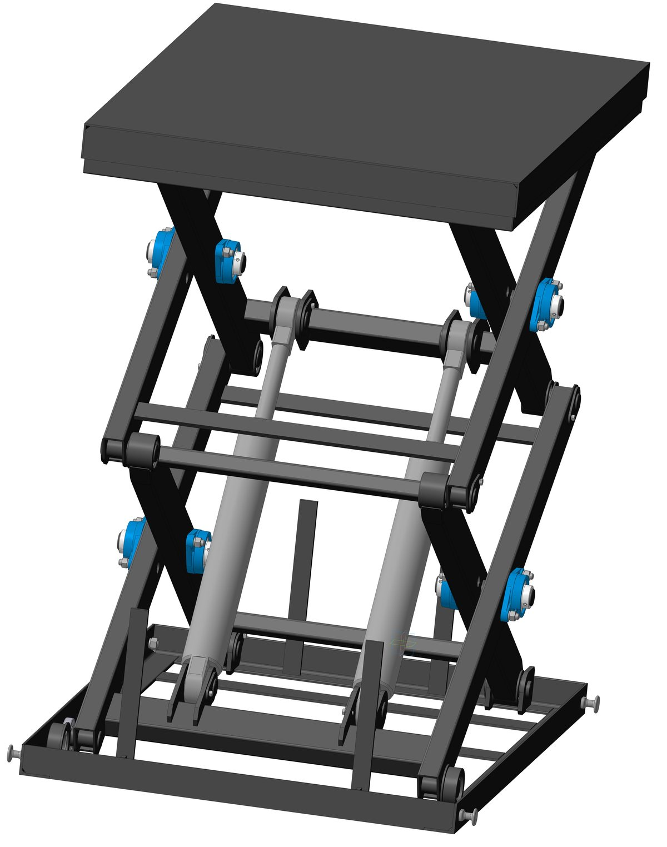
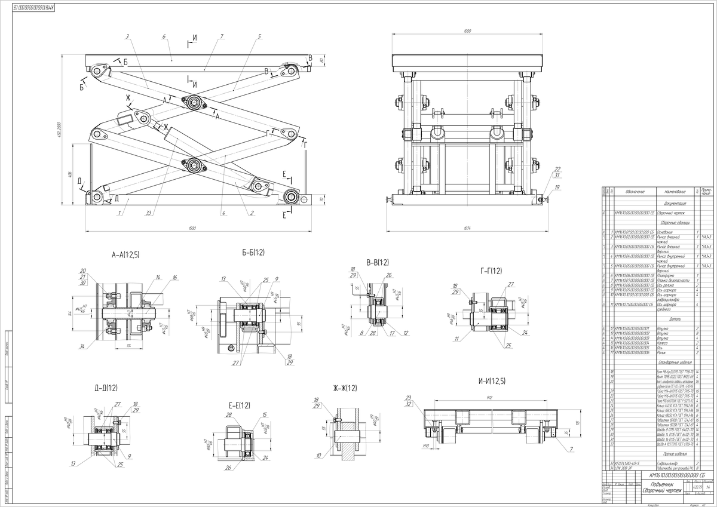
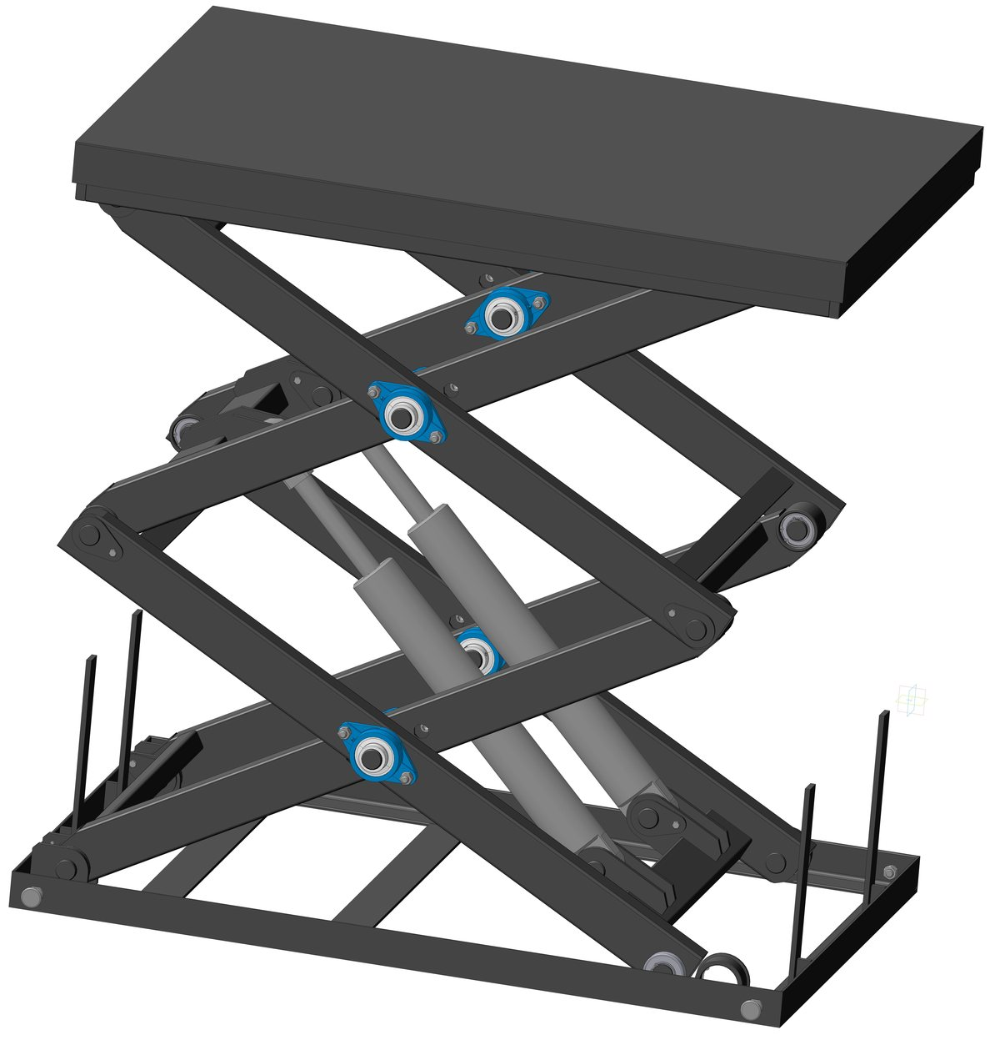
Реализованные проекты
Заказчик: ООО «Креатив-мастер» .
Стадии: Проектирование.
Наименование: «Подъемник ножничный»
Срок реализации: 8 недель
Реализация позволила разработать проект универсального подъемного устройства,
с грузоподъемностью 250 кг.

Slide 10
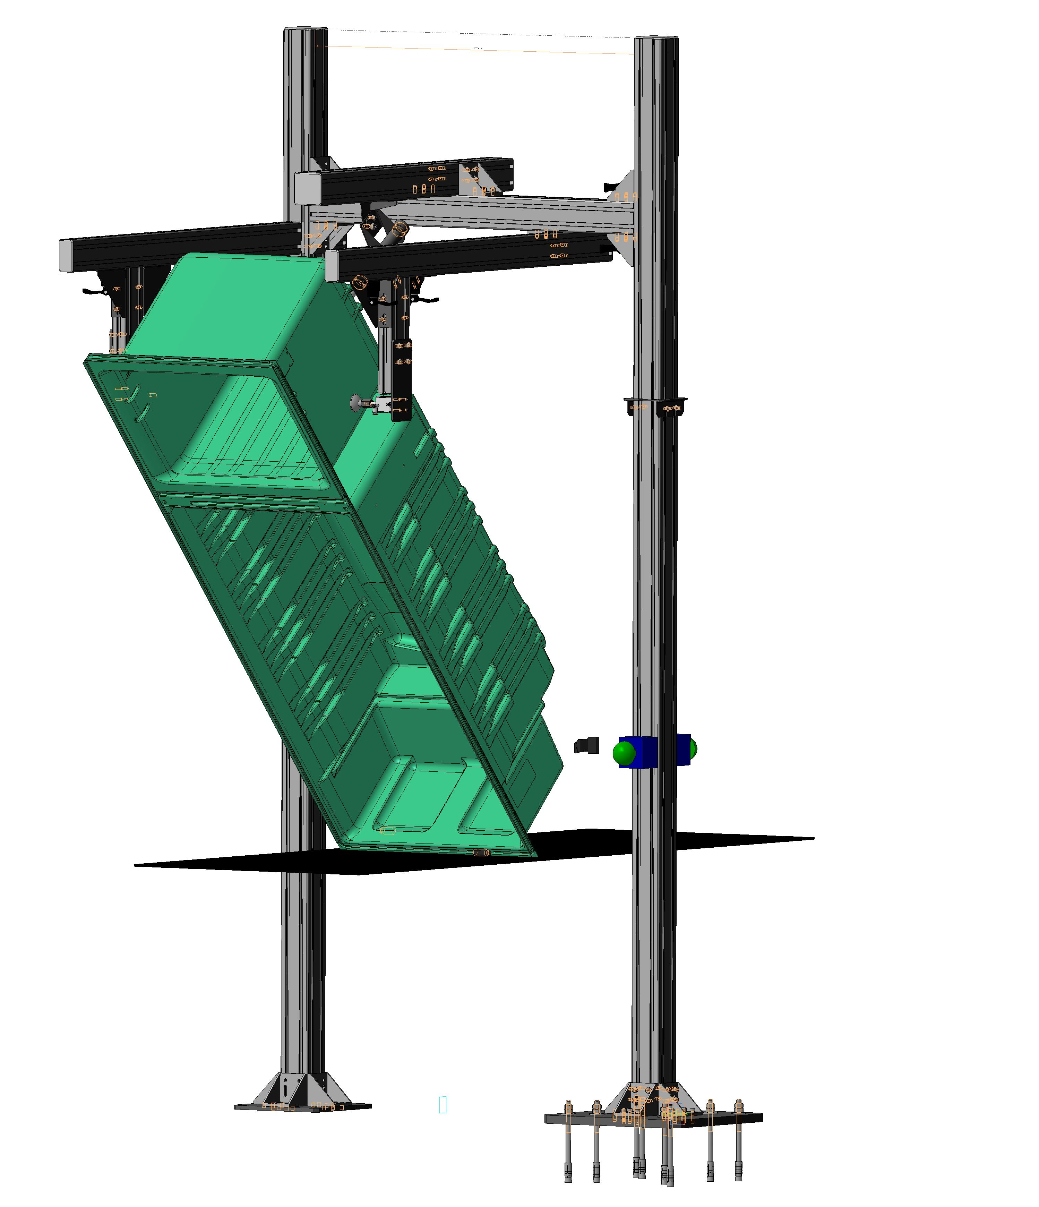
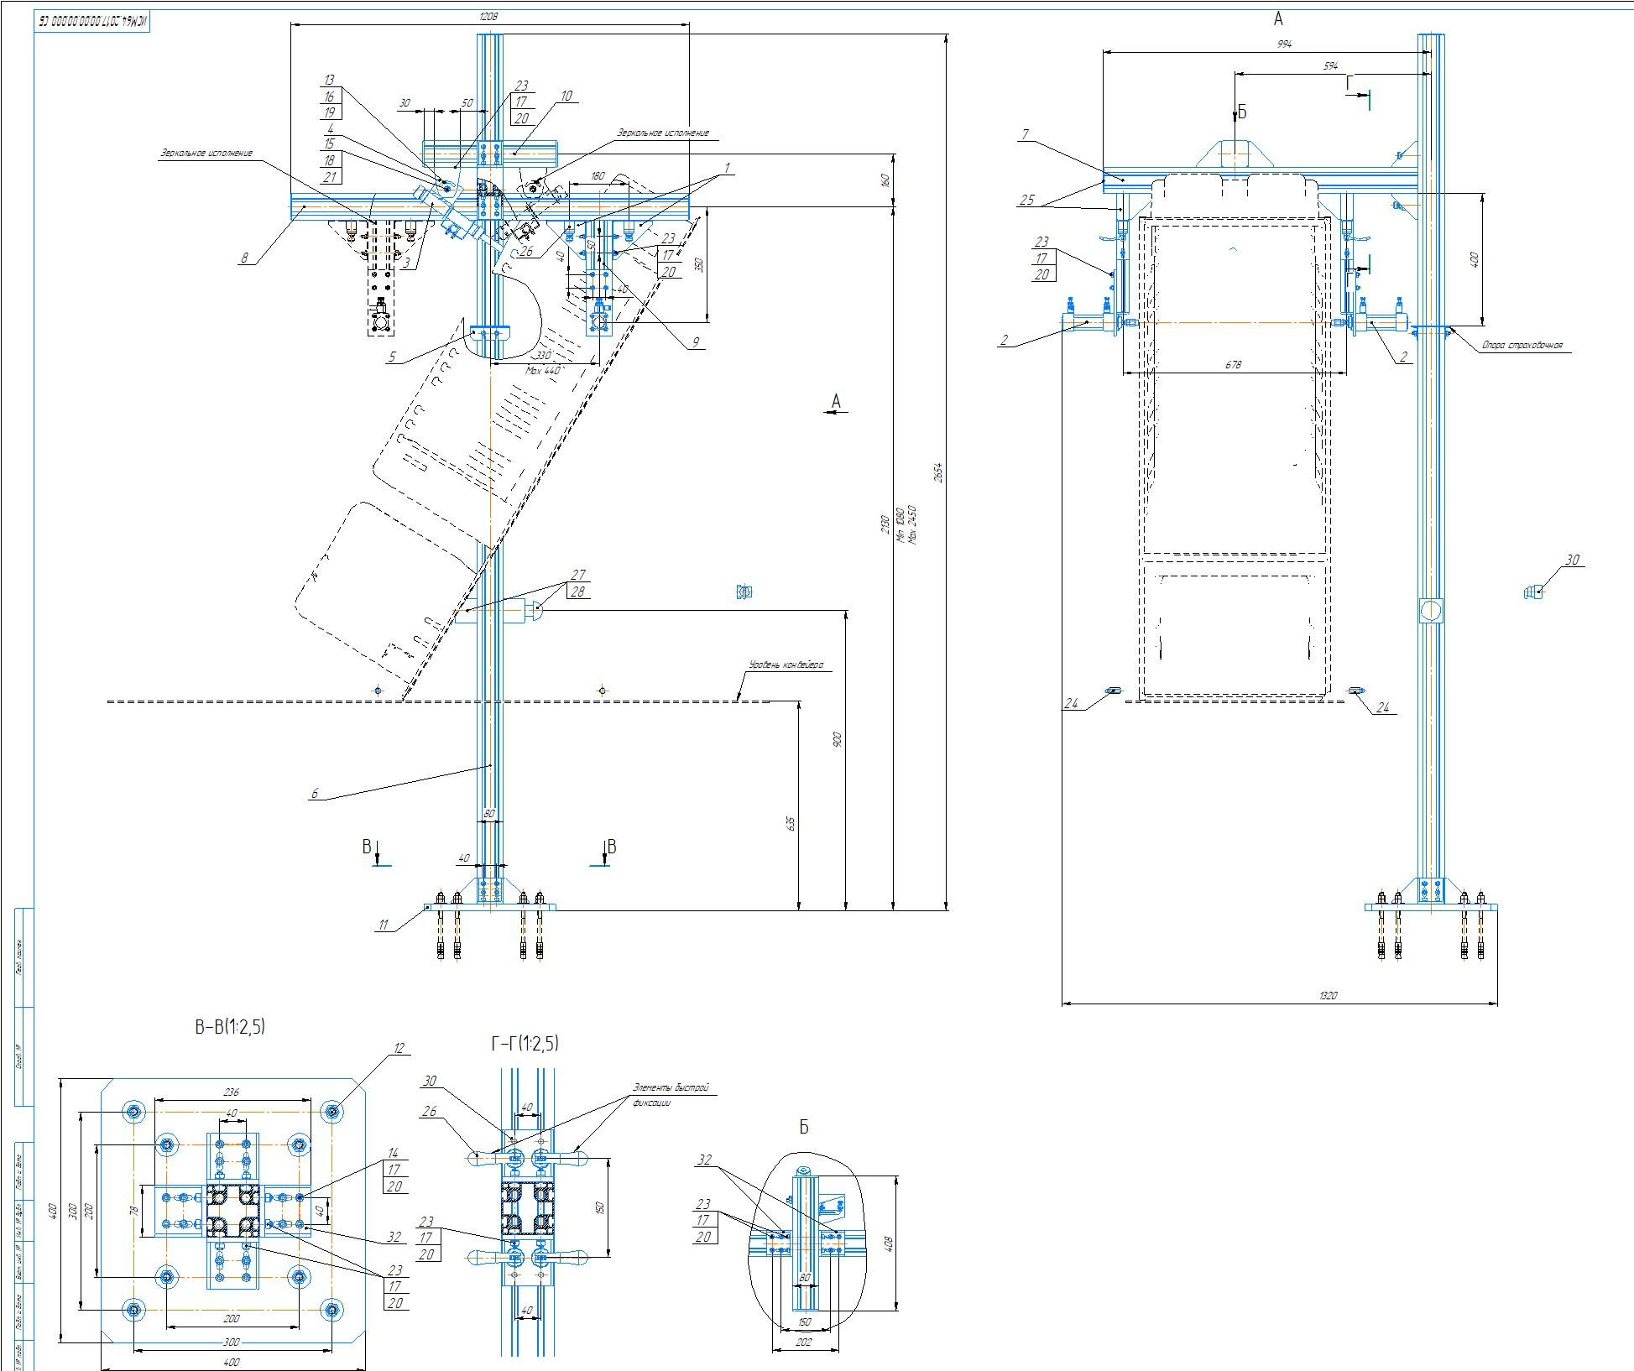
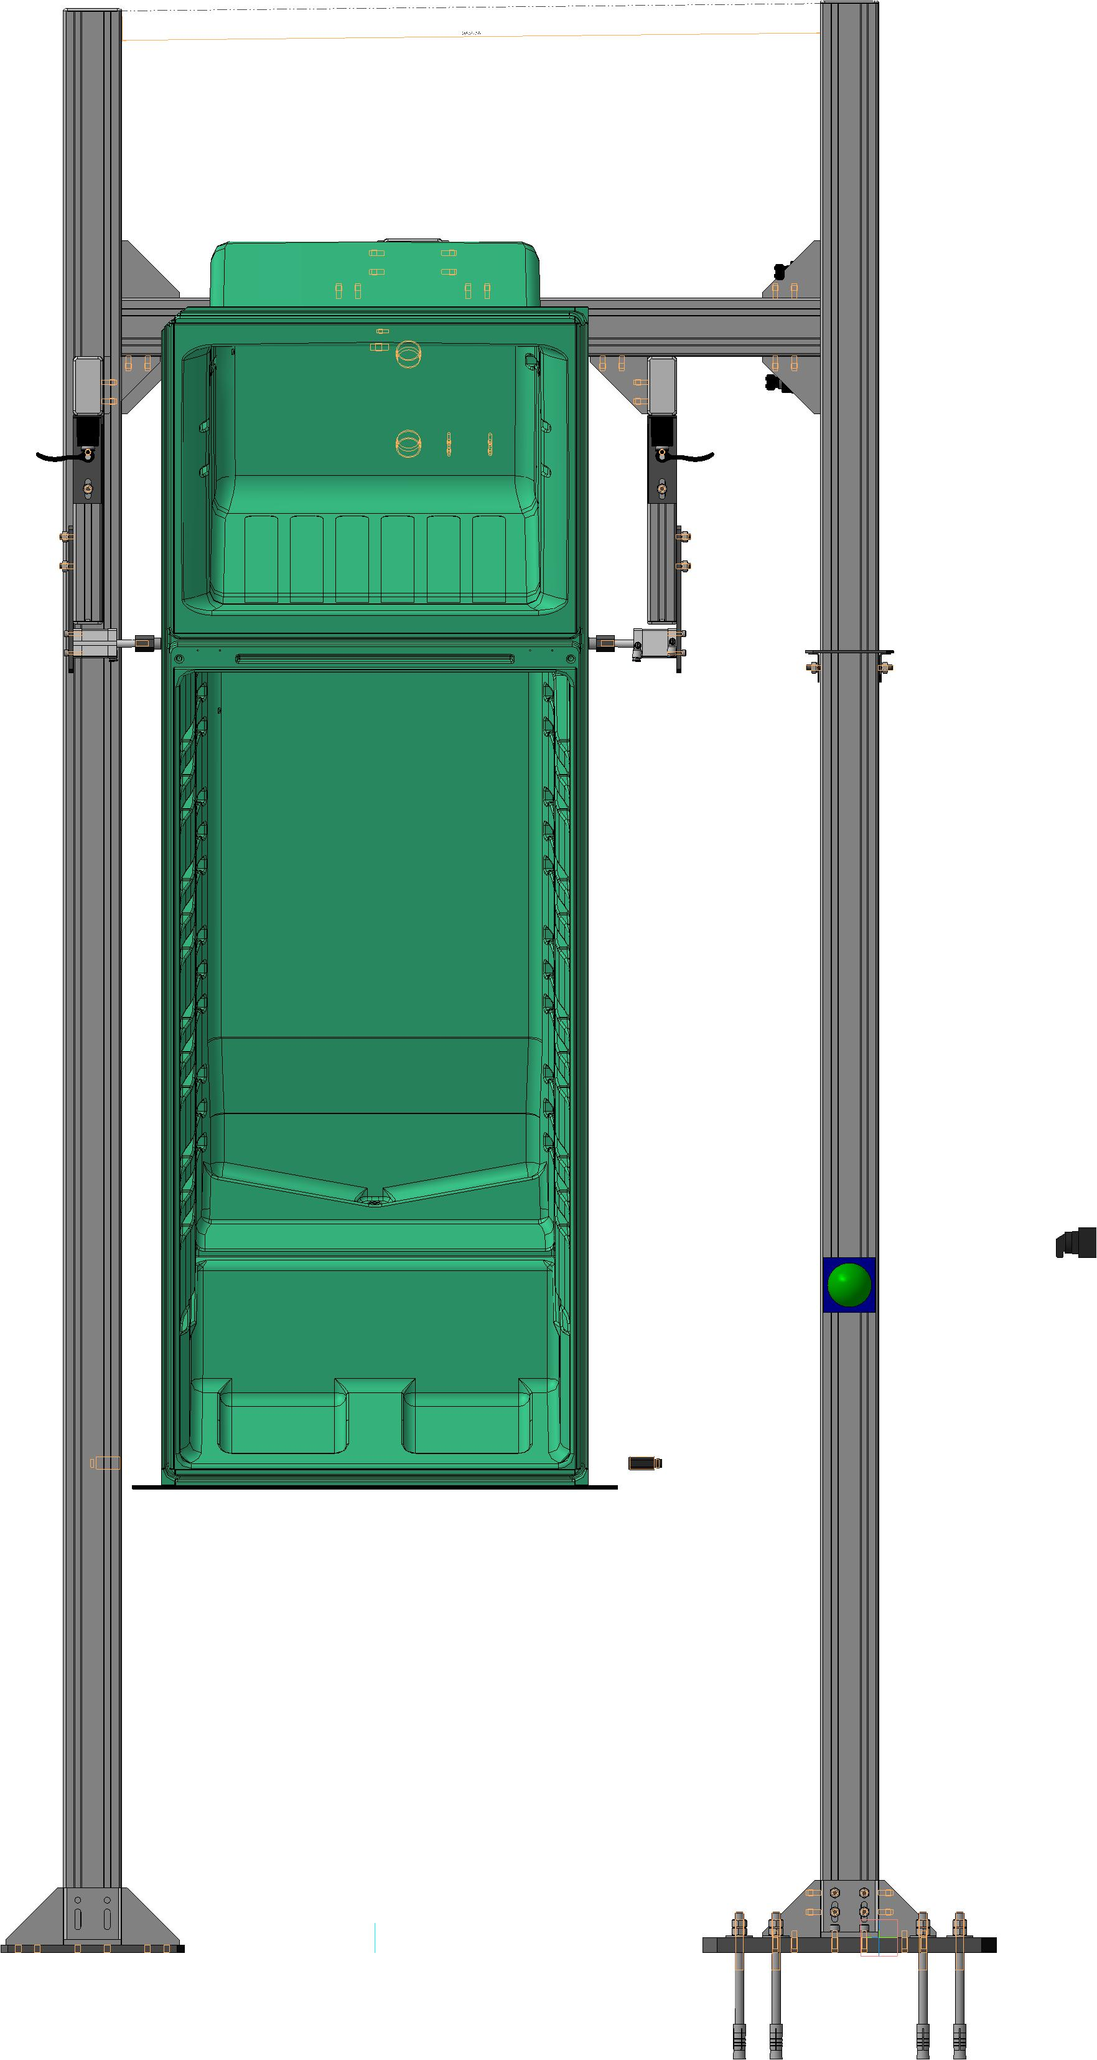
Реализованные проекты
Заказчик: производитель холодильников и стиральных машин в Черноземье.
Стадии: Проектирование – изготовление
– внедрение.
Наименование: «Механизм удержания камер в наклонном положении»
Срок реализации: 8 недель
Реализация позволила разработать и внедрить проект механизма,
облегчающего труб работника при подсборке камер холодильников.

Slide 11
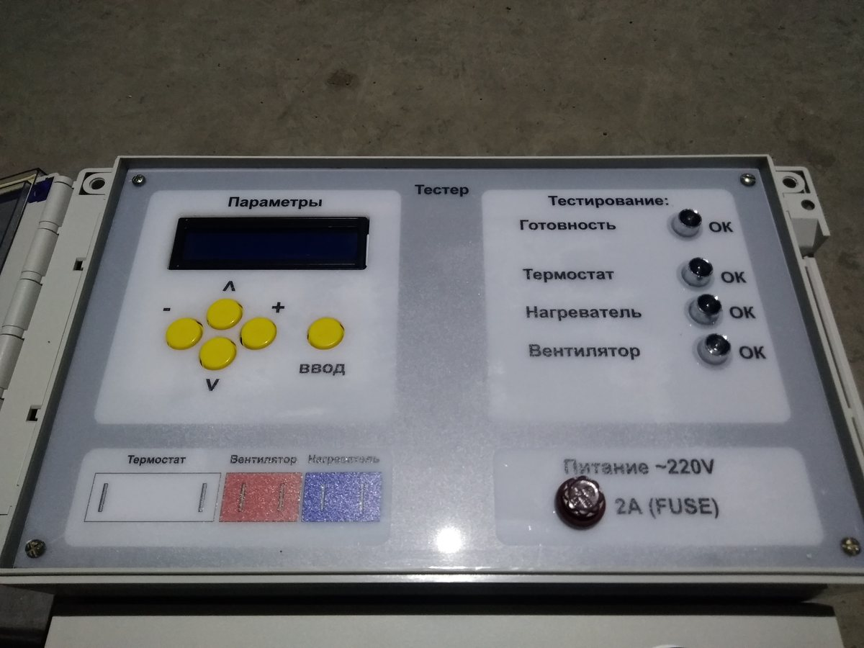
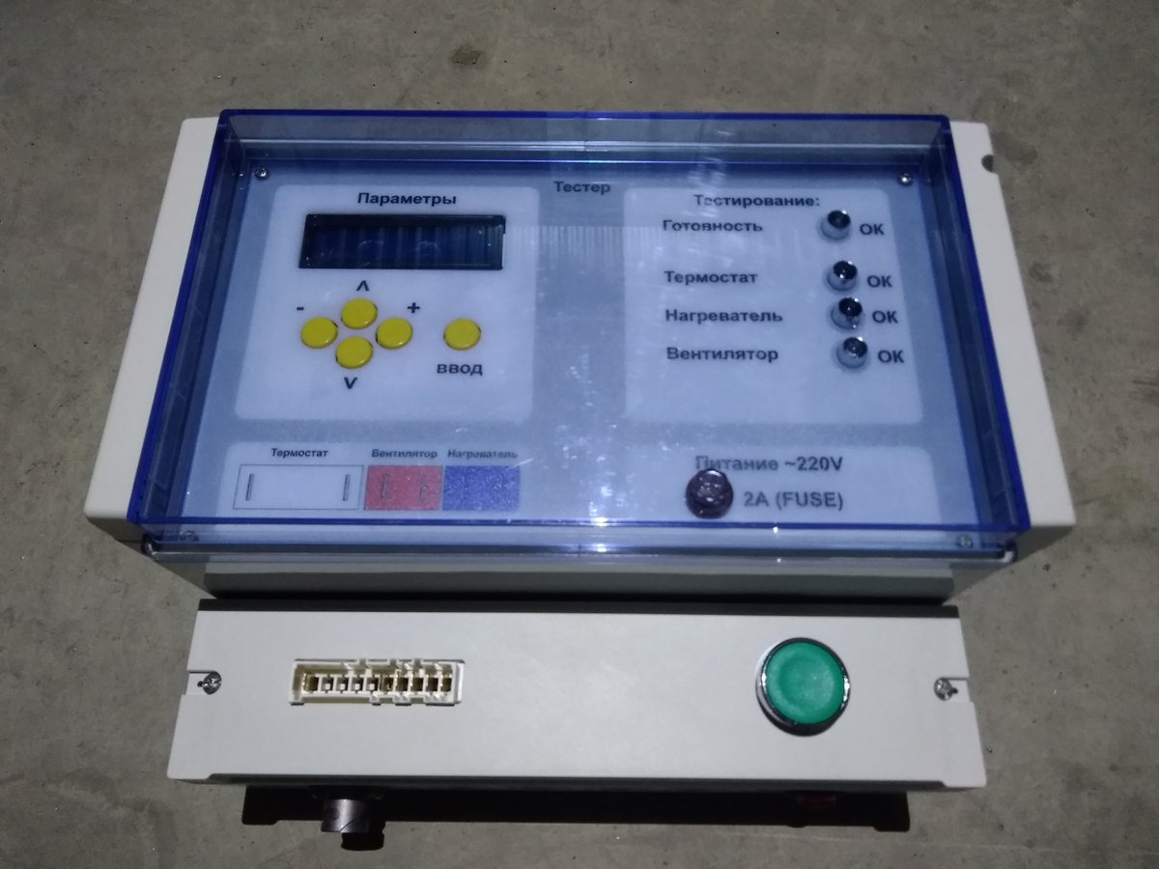
Реализованные проекты
Заказчик: производитель холодильников и стиральных машин в Черноземье.
Стадии: Проектирование – изготовление
– внедрение.
Наименование: «Прибор проверки электрических цепей вентилятора и тена холодильника»
Срок реализации: 4 недели
Использование прибора позволило выявлять бракованные комплектующие
перед установкой в изделие.

Slide 12
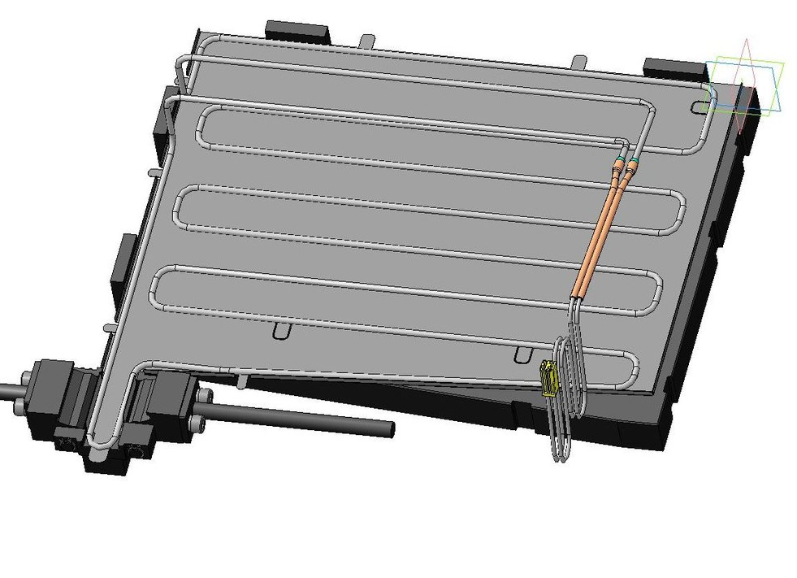
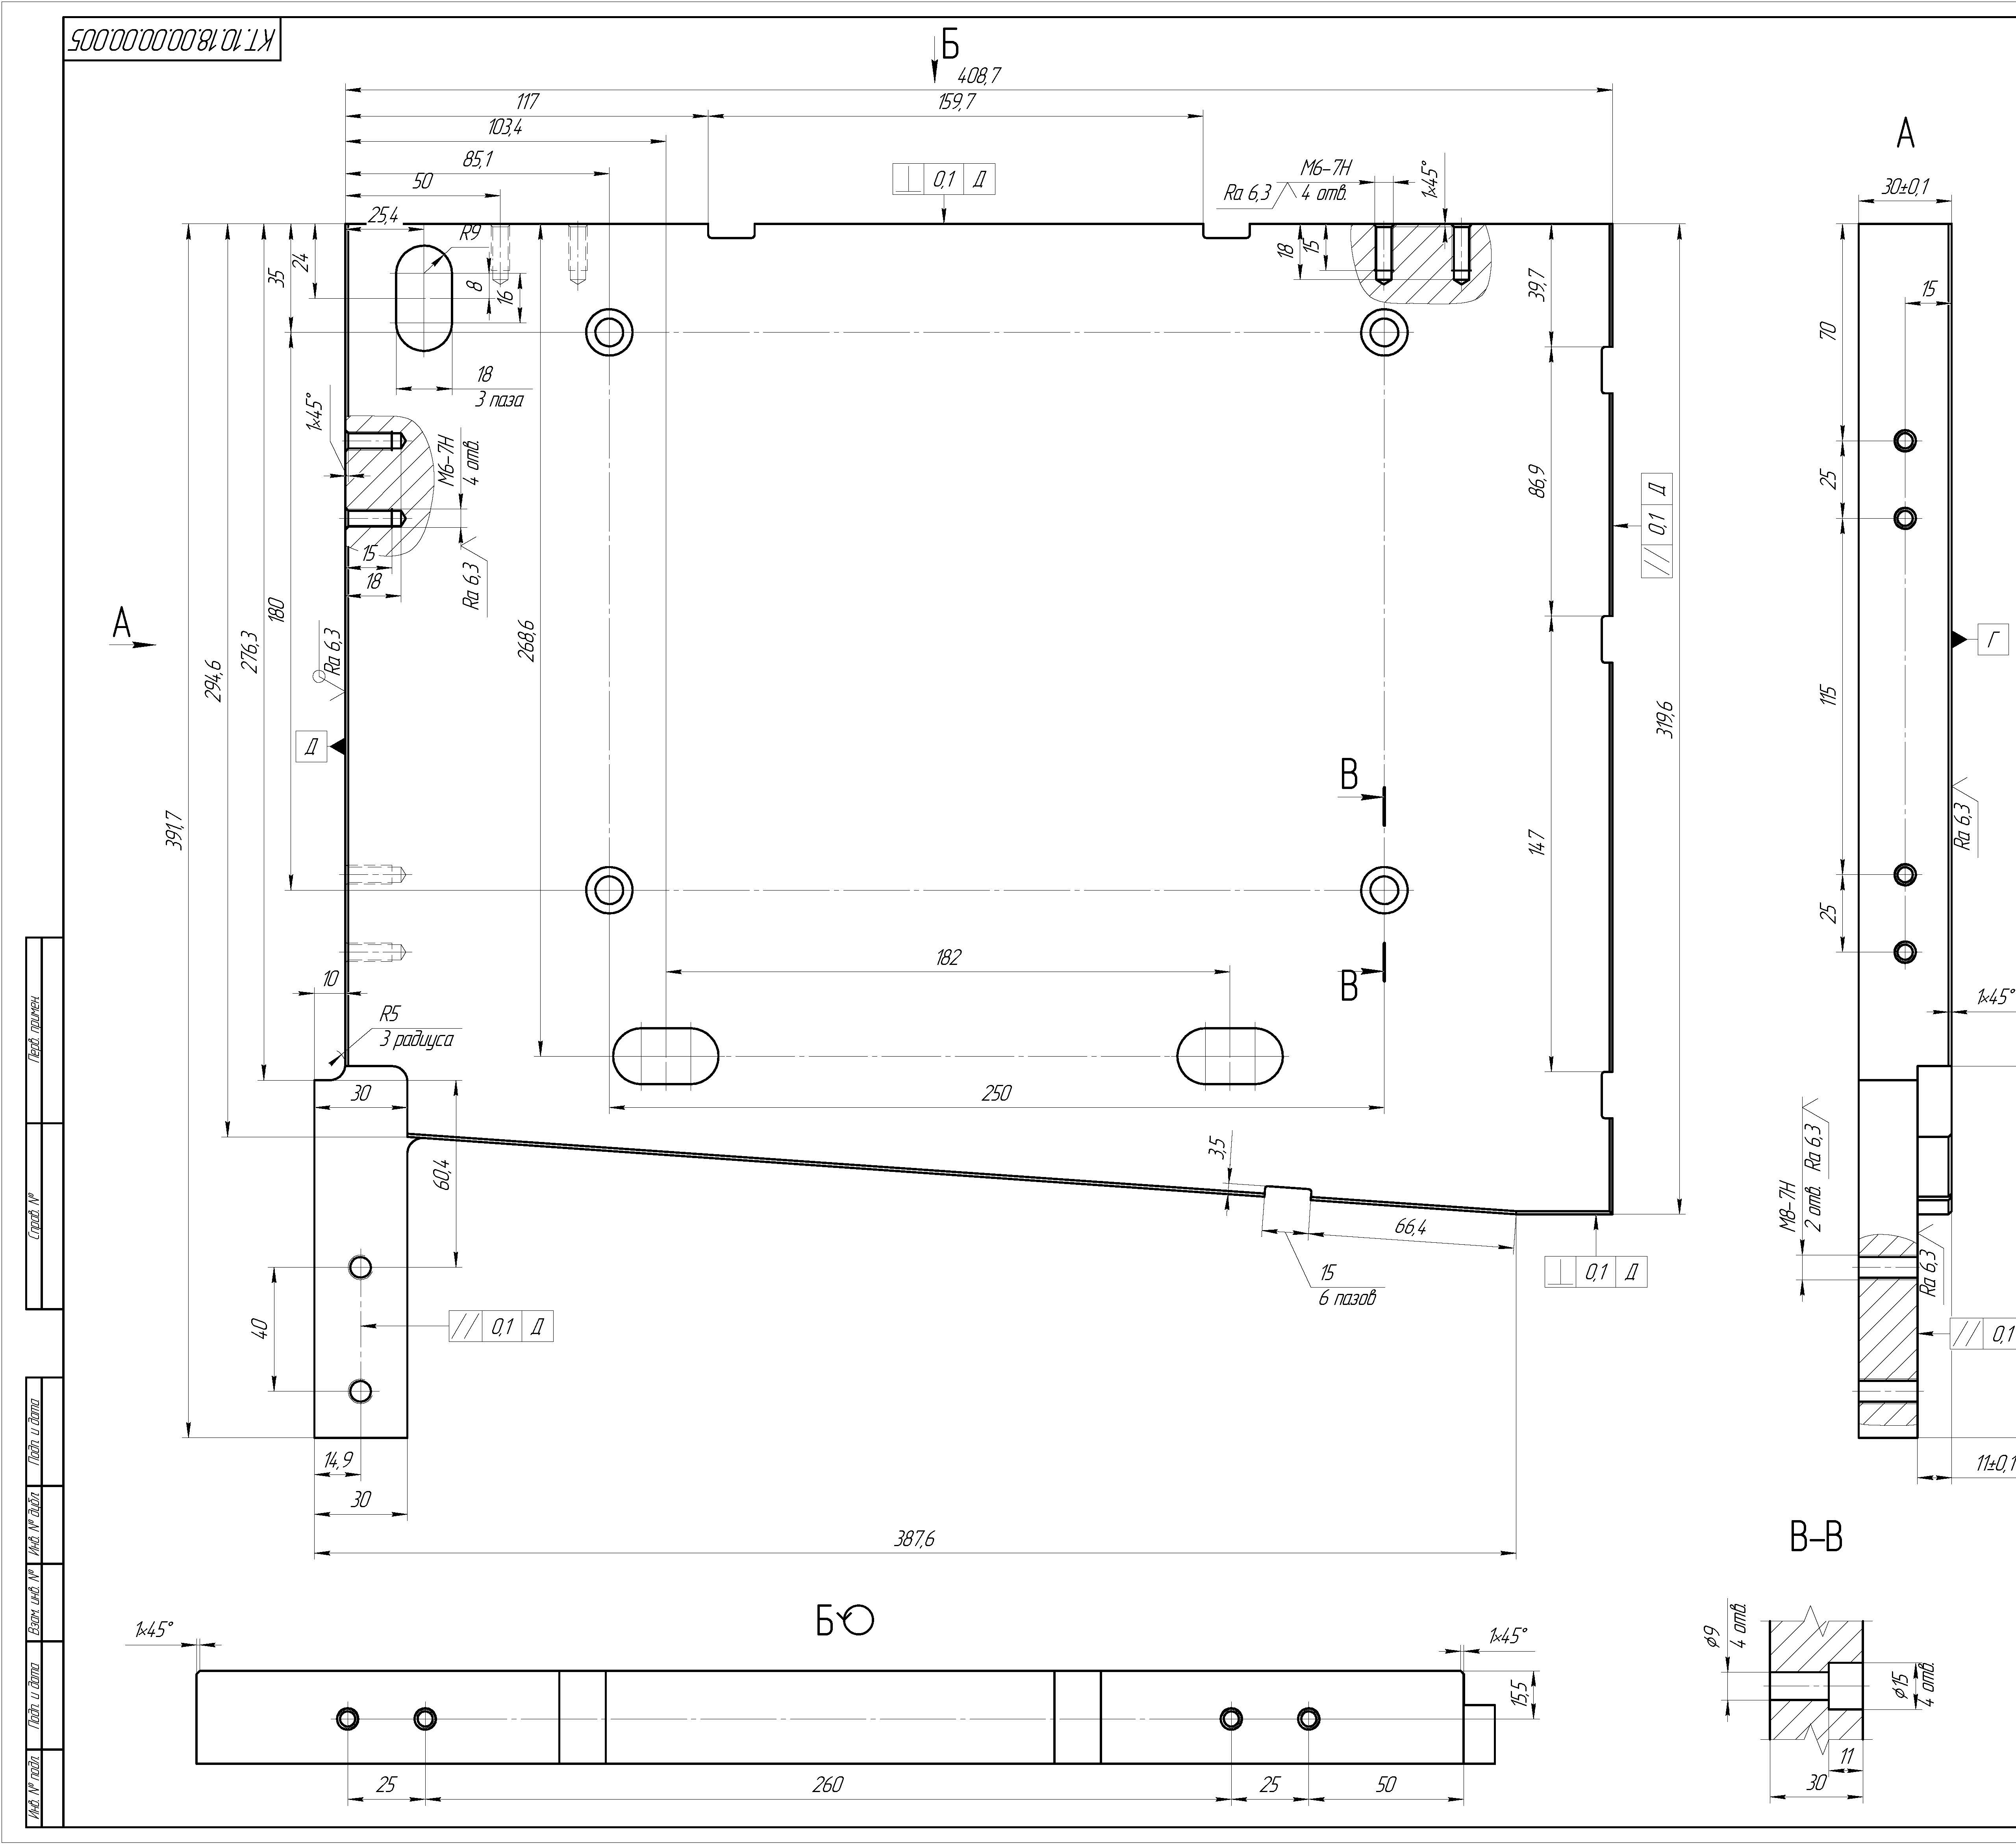
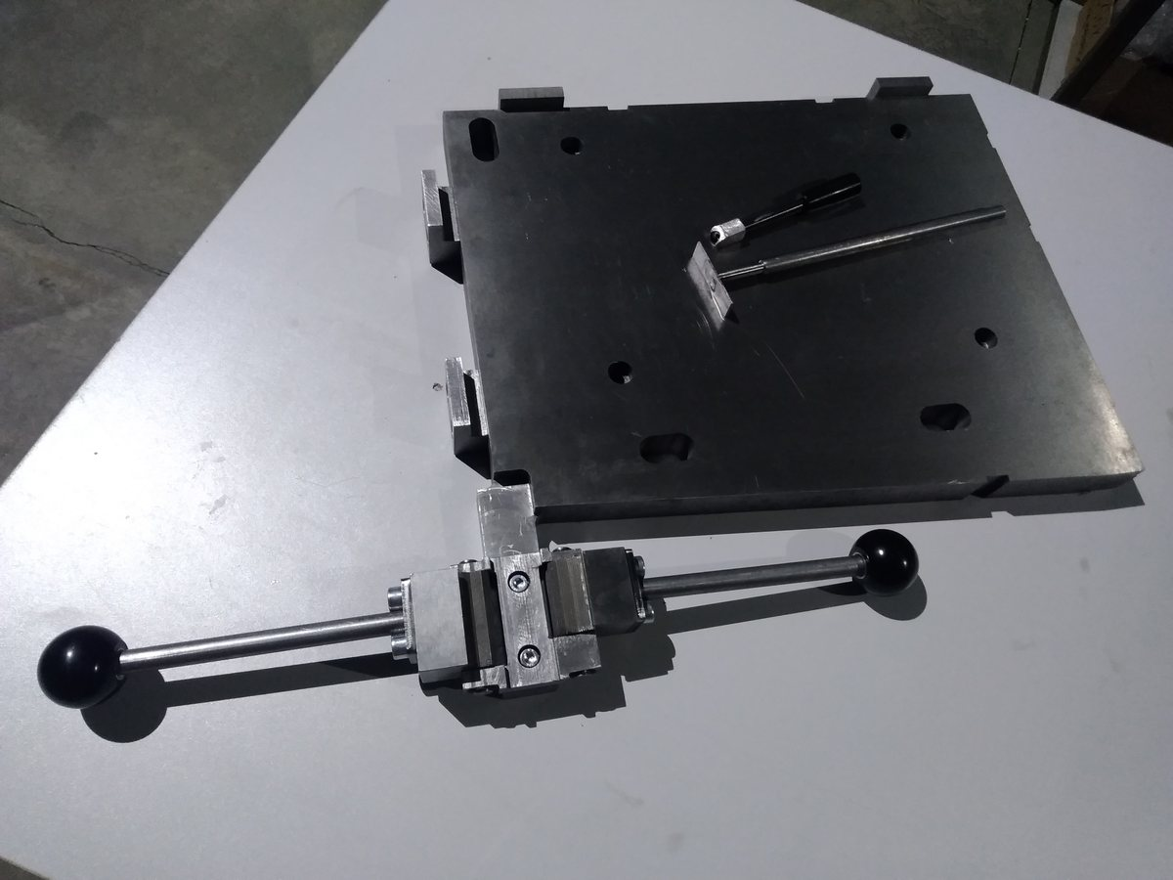
Реализованные проекты
Заказчик: производитель холодильников и стиральных машин в Черноземье.
Стадии: Проектирование – изготовление
– внедрение.
Наименование: «Пресс подсборки тена поддона каплепадения ручной»
Срок реализации: 8 недель
Реализация проекта позволила оптимизировать операцию подсборки тена
поддона каплепадения, ранее проводимую вручную.

Slide 13
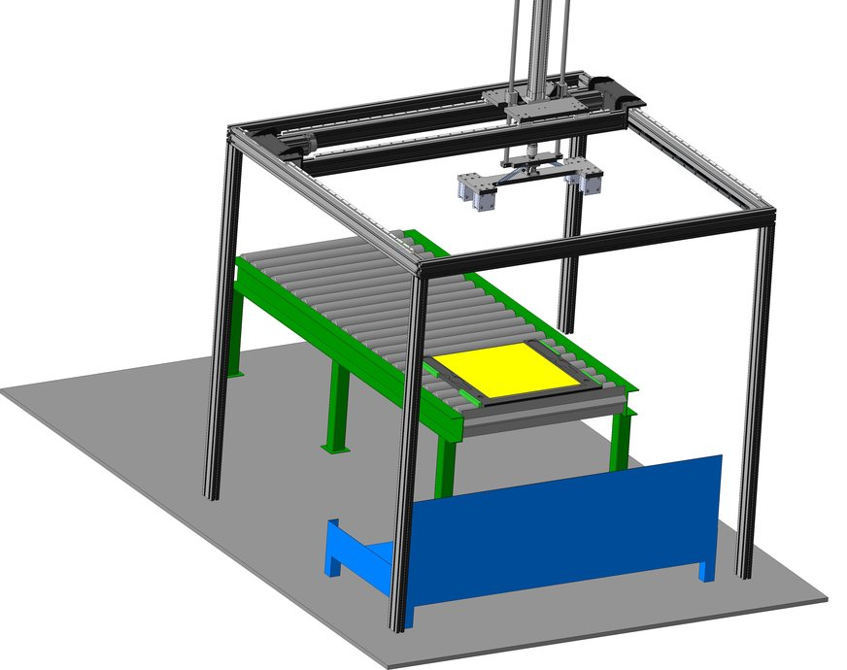
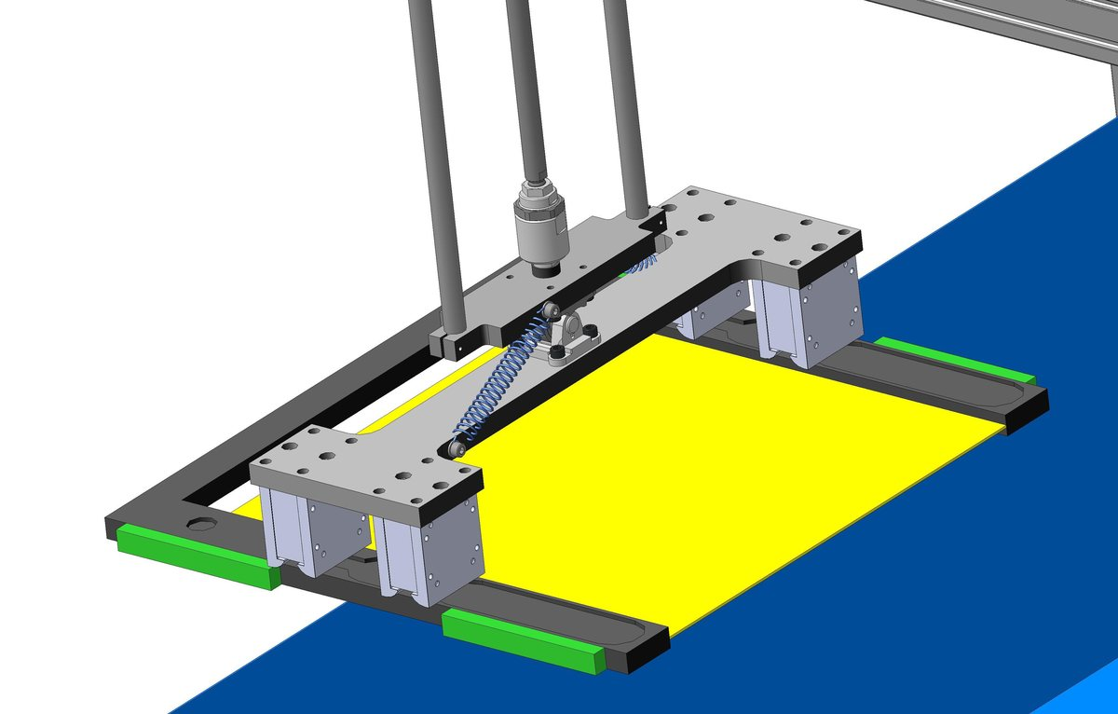
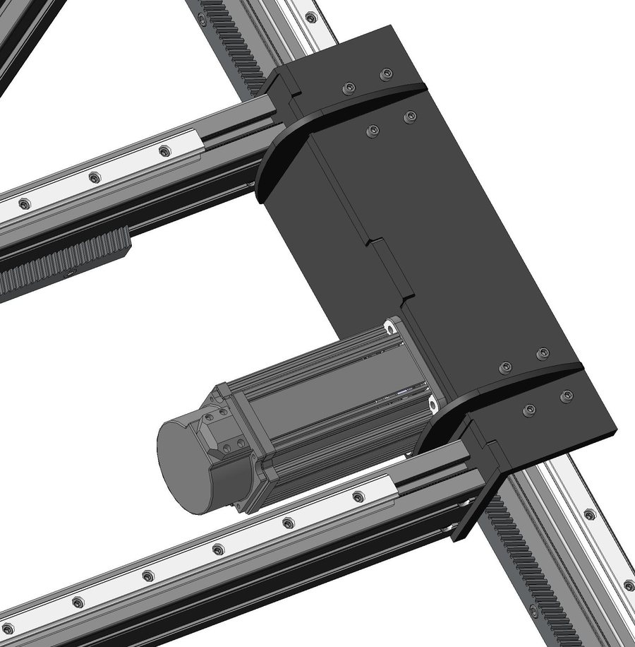
Реализованные проекты
Заказчик: производитель холодильников и стиральных машин в Черноземье.
Стадии: Проектирование – изготовление
– внедрение.
Наименование: «Механизм перемещения пластин контроля утечки воды»
Срок реализации: на стадии проектирования
Реализация проекта позволит автоматизировать процесс перемещения и складирования
Пластин контроля утечки воды, после испытания стиральных машин.

Slide 14
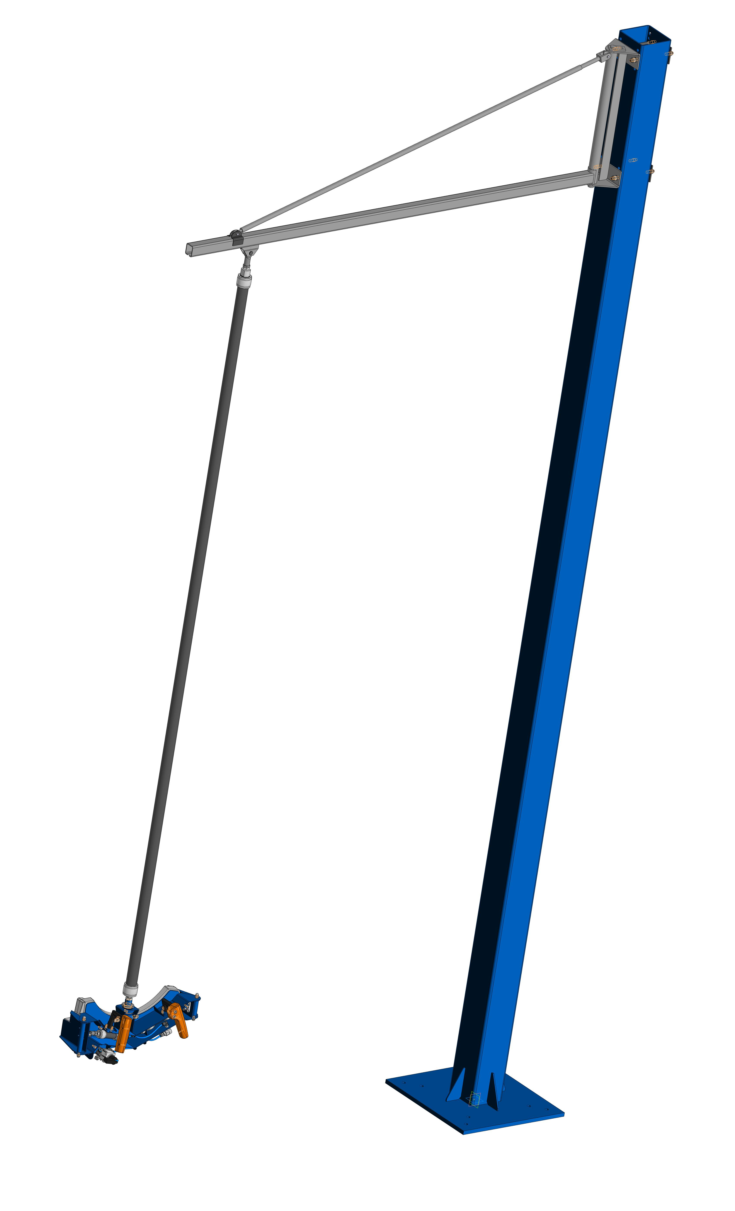
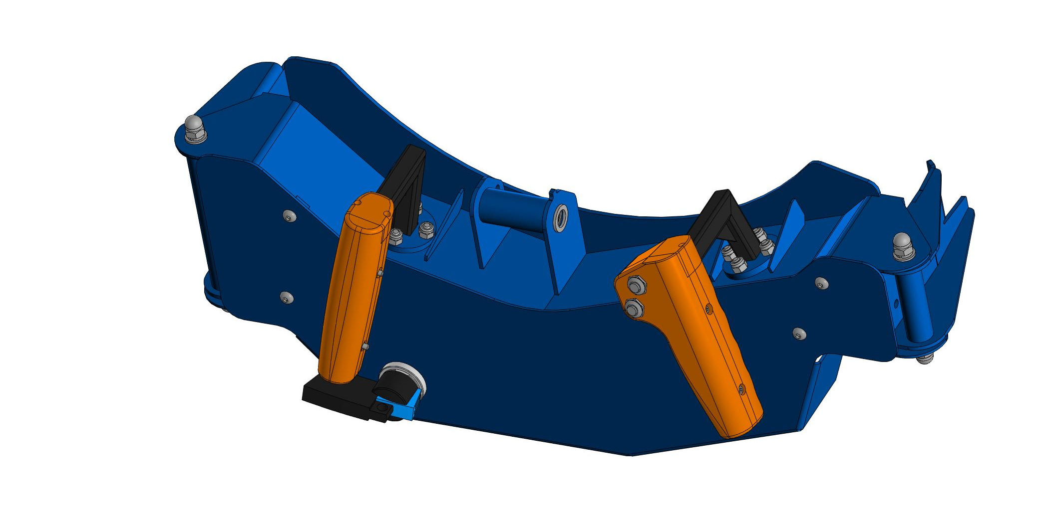
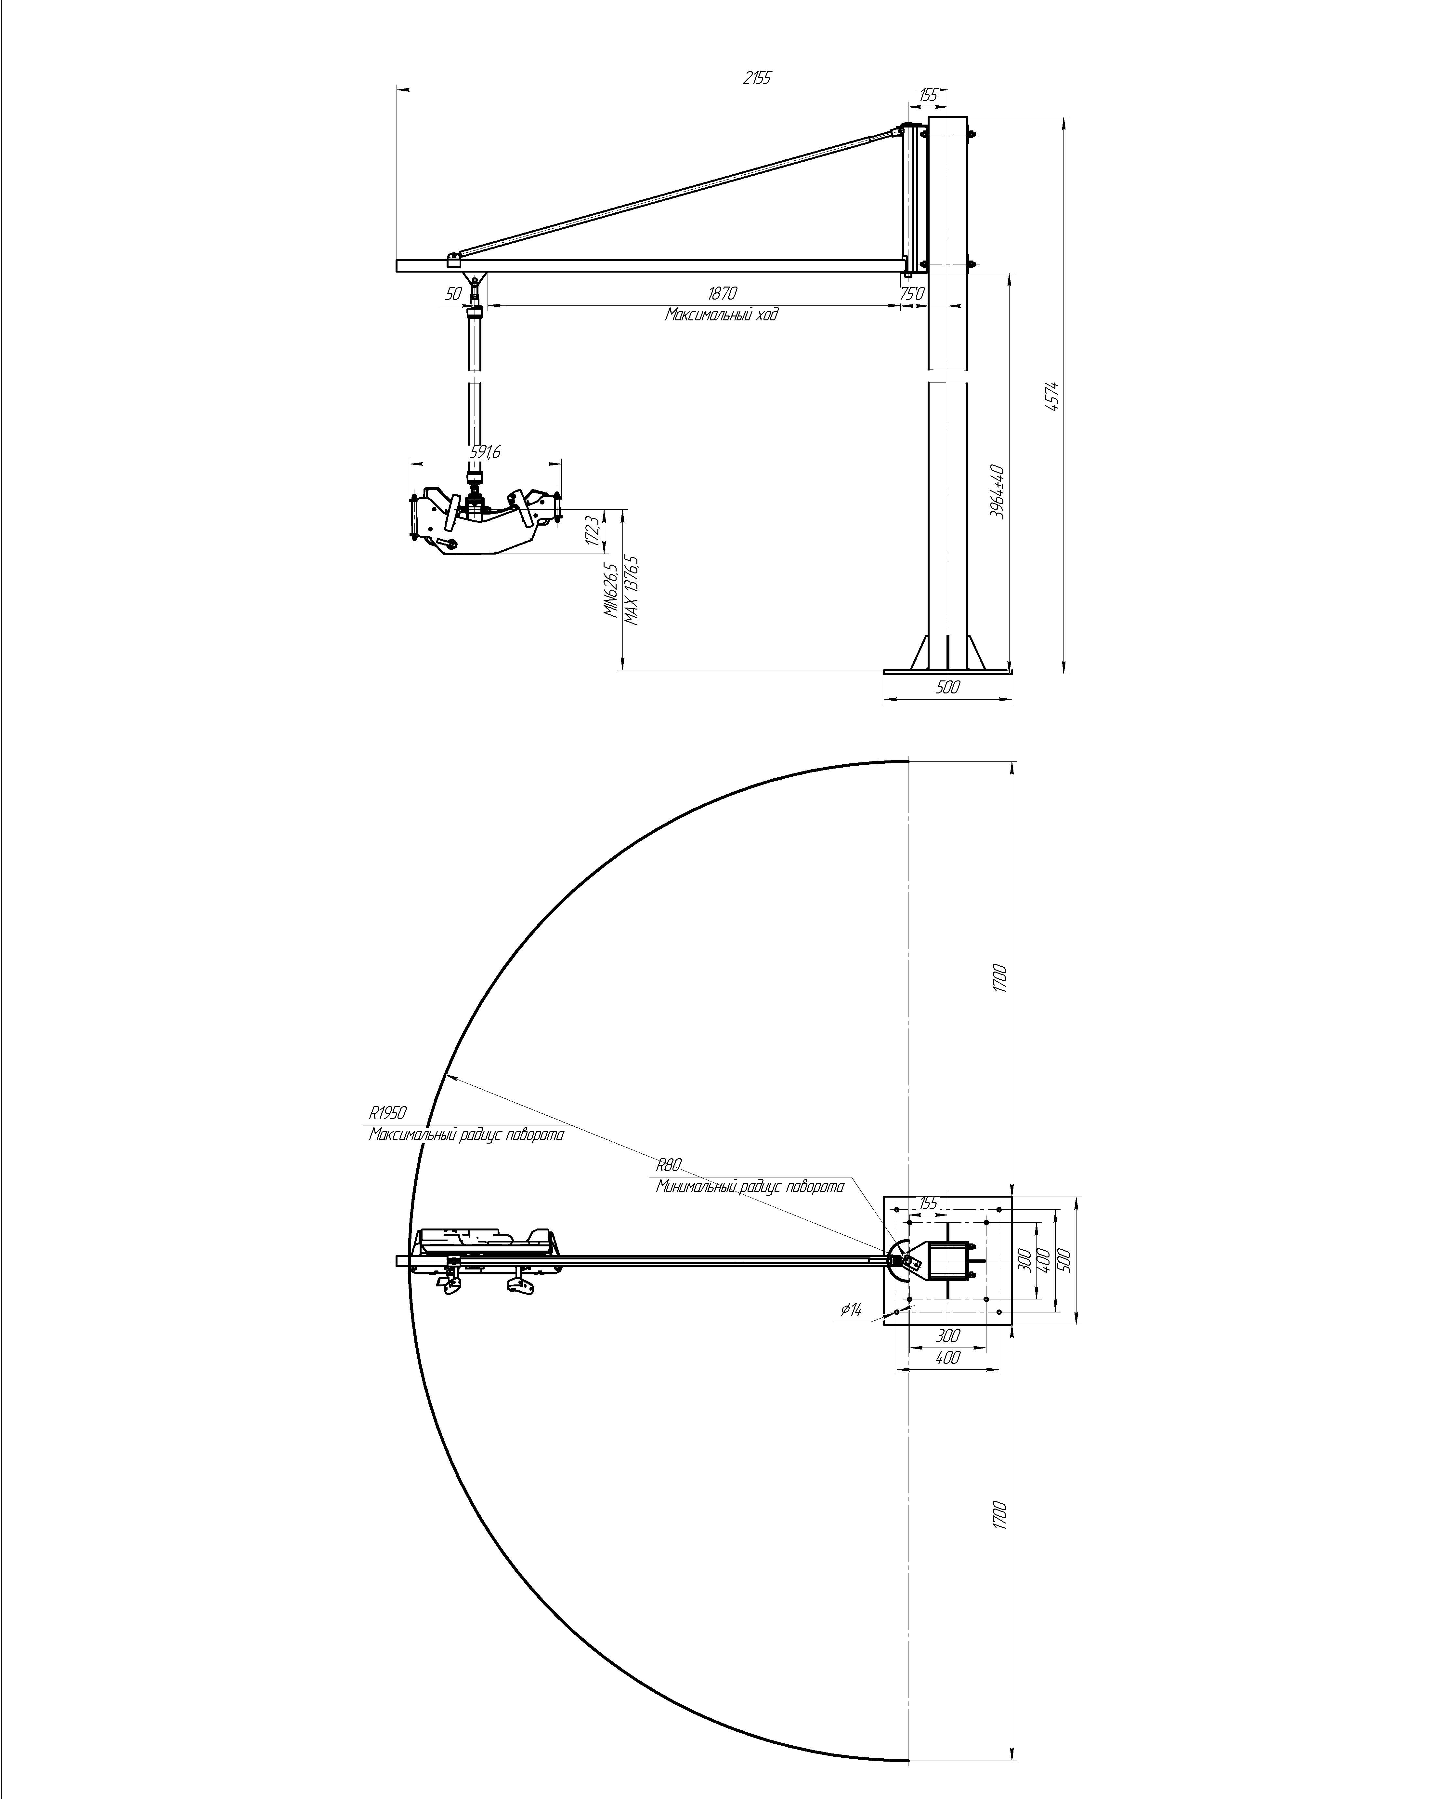
Реализованные проекты
Заказчик: производитель холодильников и стиральных машин в Черноземье.
Стадии: Проектирование – изготовление
– внедрение.
Наименование: «Подъемник пневматический»
Срок реализации: на стадии внедрения
Реализация проекта позволила облегчить труд работника
при перемещении и установке противовесов.

Slide 15
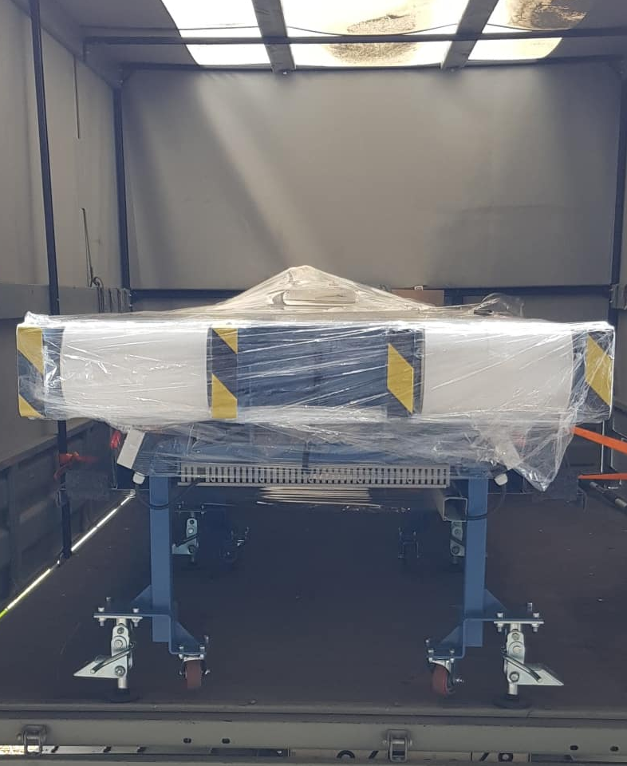
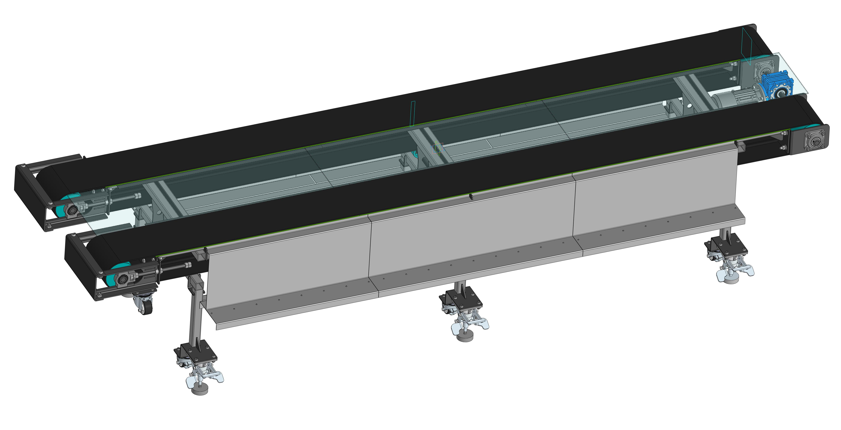
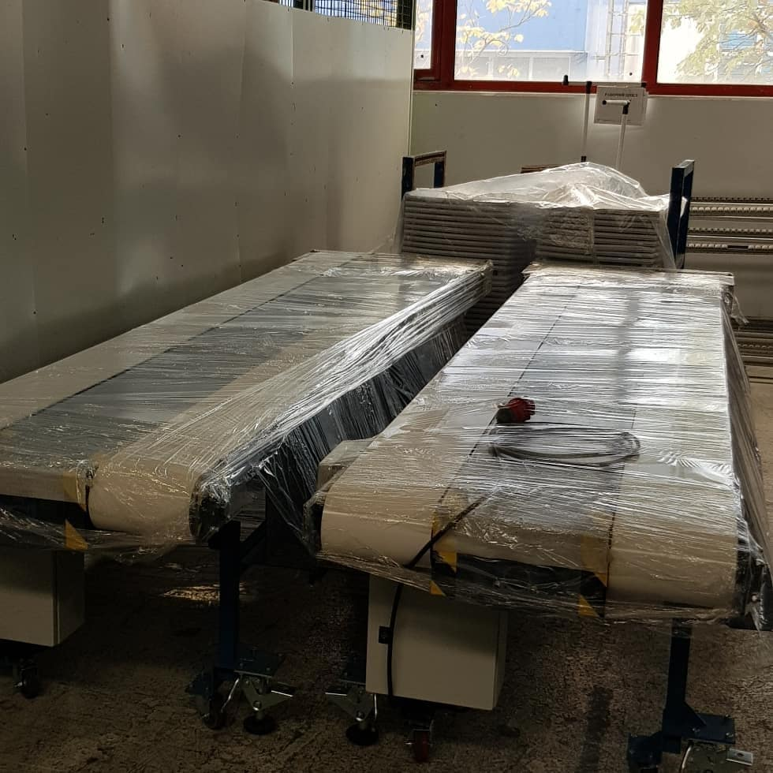
Реализованные проекты
Заказчик: производитель холодильников и стиральных машин в Черноземье.
Стадии: Проектирование – изготовление
– внедрение.
Наименование: «Конвейер мобильный»
Срок реализации: 9 недель (3ед)
Реализация проекта позволила ускорить и упростить процесс сборки дверей

Slide 16
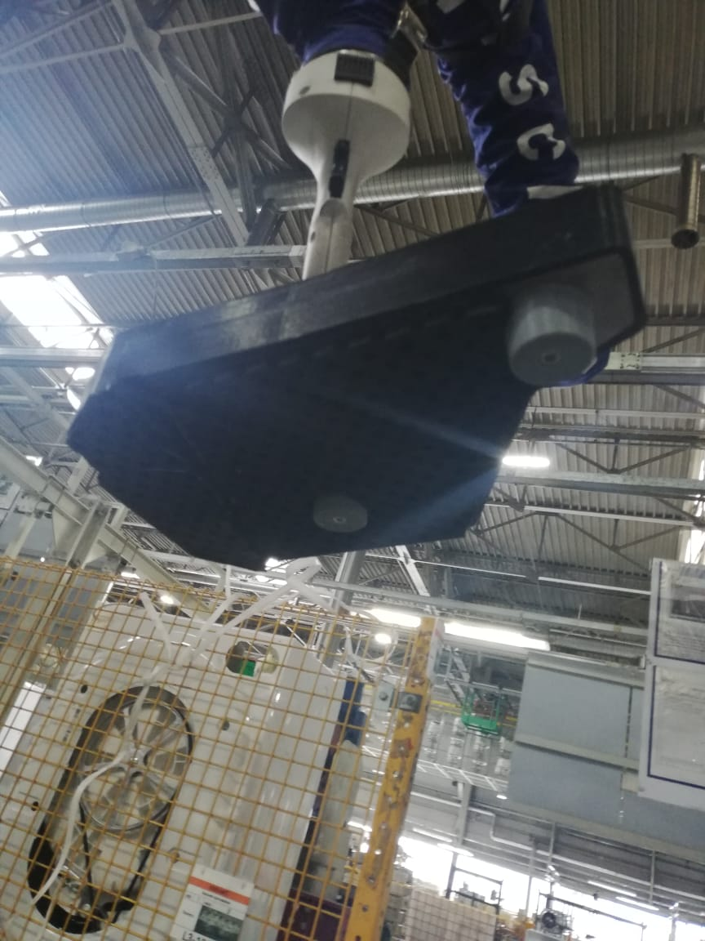
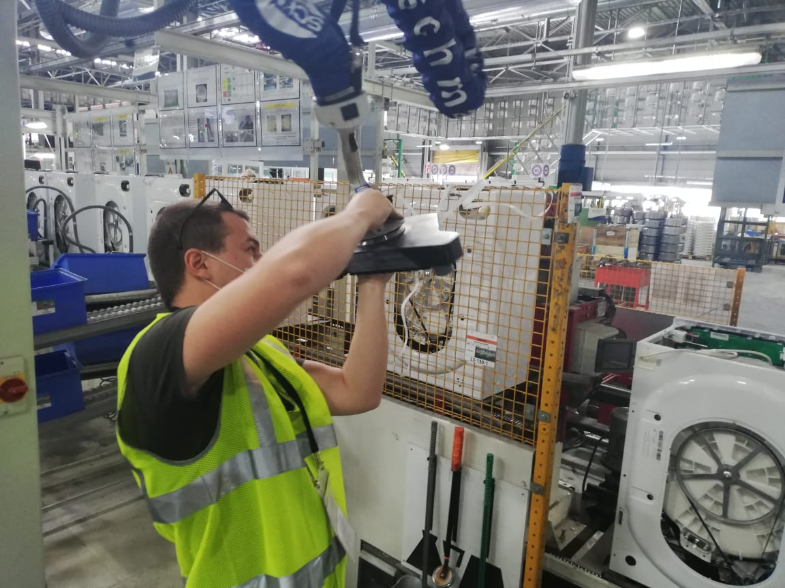
Реализованные проекты
Заказчик: производитель холодильников и стиральных машин в Черноземье.
Стадии: Проектирование – изготовление
– внедрение.
Наименование: «Вакуумный захват для бетонных противовесов»
Срок реализации: 10 недель
Реализация проекта позволила облегчить труд работник при установке противовесов
В корпус стиральной машины

Slide 17
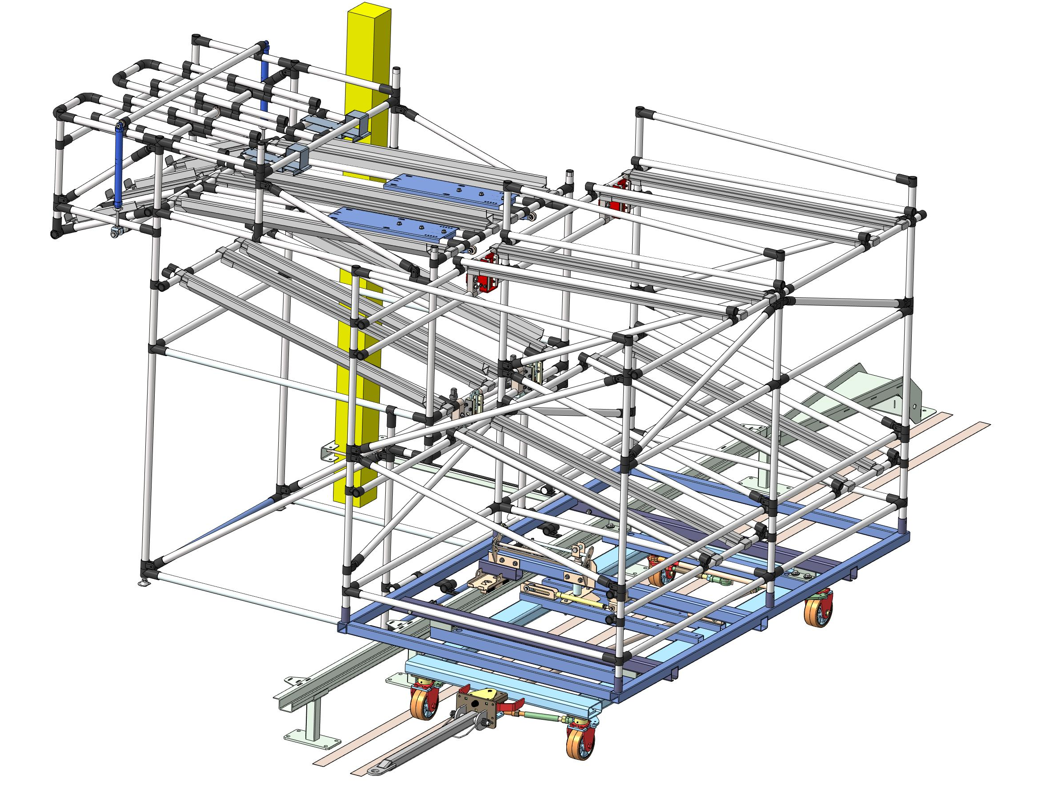
LEAN системы и бережливое производство

Slide 18








Краткий список поставщиков, комплектующие которых мы используем в своих разработках:
Элементы
пневматики
Элементы линейных
перемещений
Пневматические
приводы
Гидравлические
элементы
Механические
приводы
Контроллеры и
Элементы управления
Подшипники и
соединения
Элементы
конвейеров

Slide 19
ИСМ технологии
esmtecH.RU
INFO@ESMTECH.RU
+79260202931
+79205134229
Липецк, Краснозаводская д.1

